Slide 1

CATÁLOGO
DE RELOJES
POLEMIK
CABALLERO · DAMA · UNISEX
NUEVA COLECCIÓN — SIN PRECIOS

Slide 2
CABALLERO
29 MODELOS DISPONIBLES

Slide 3
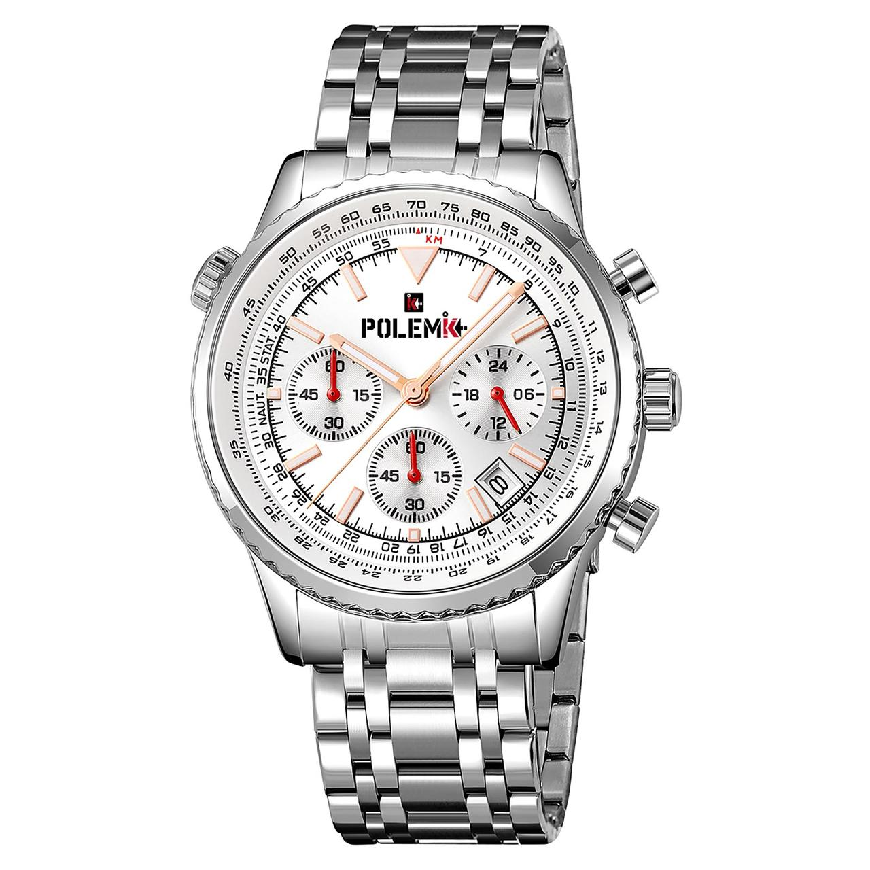
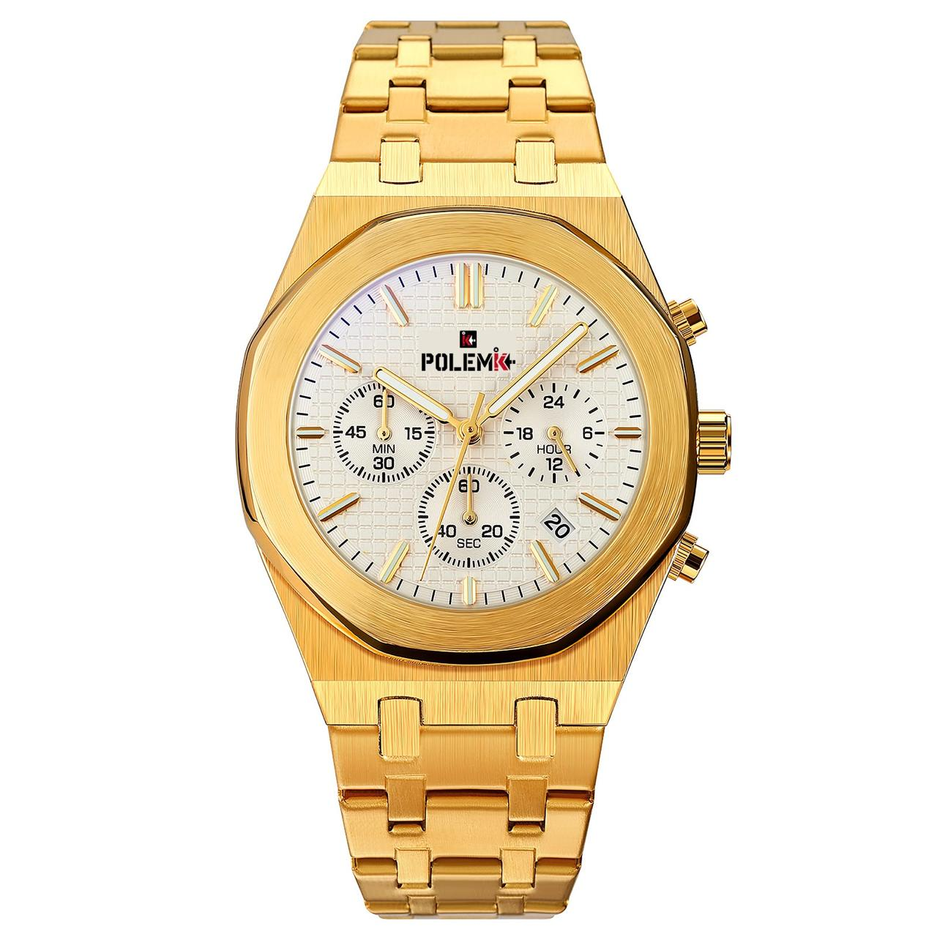
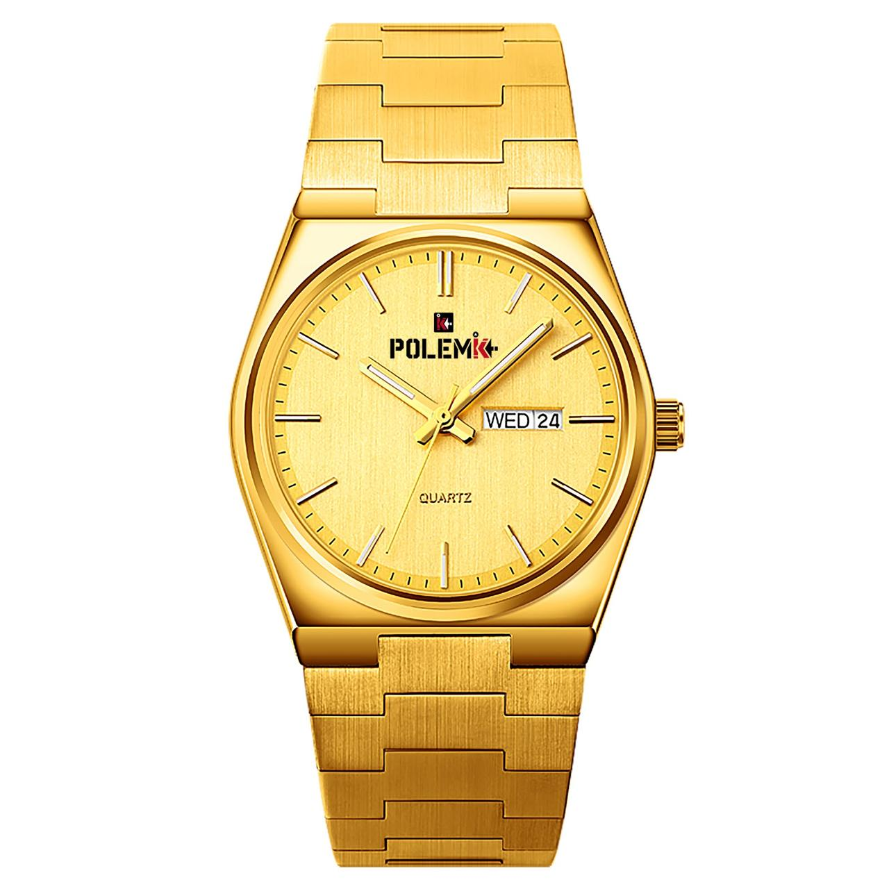
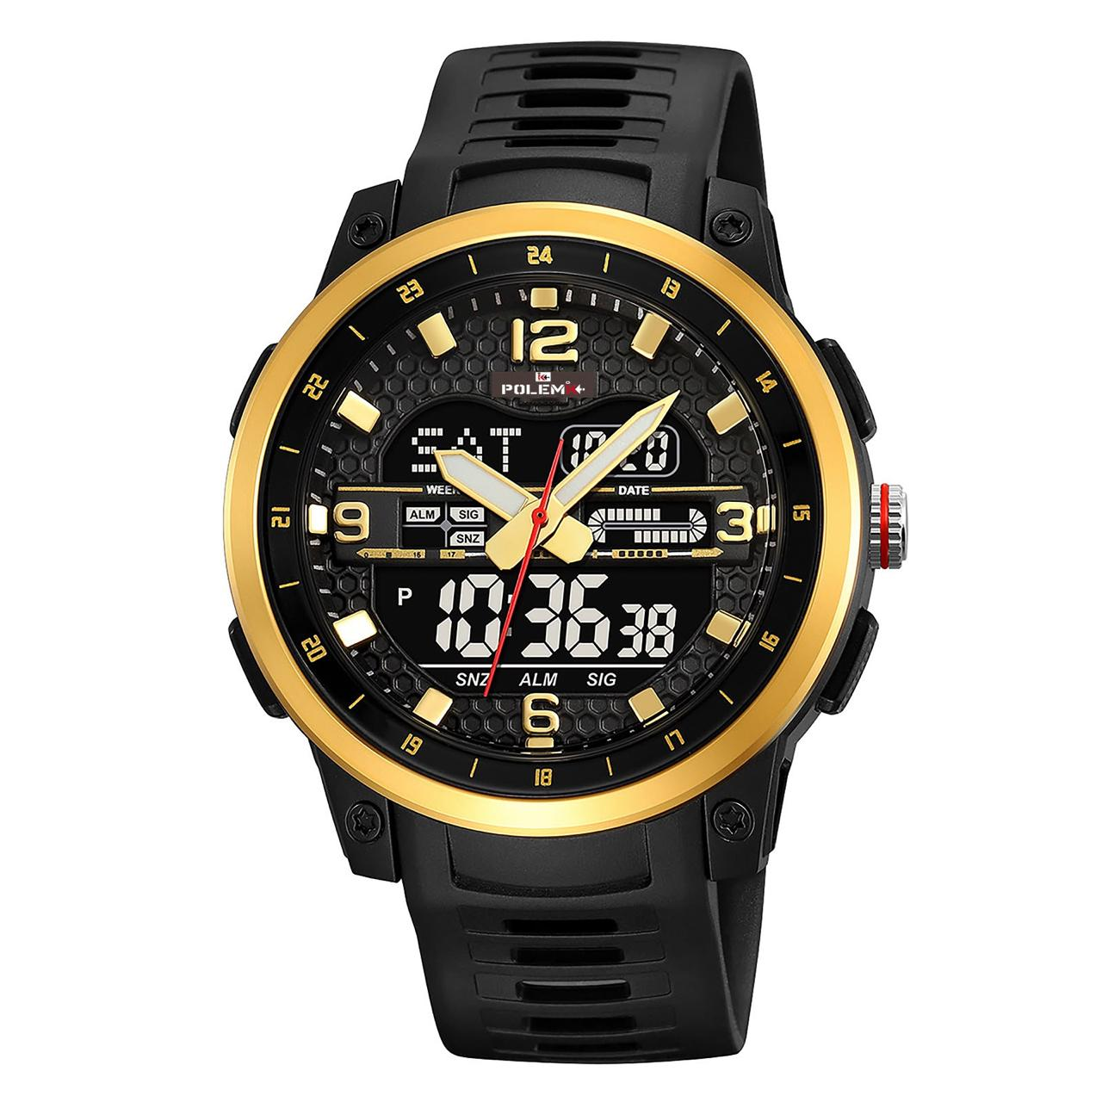
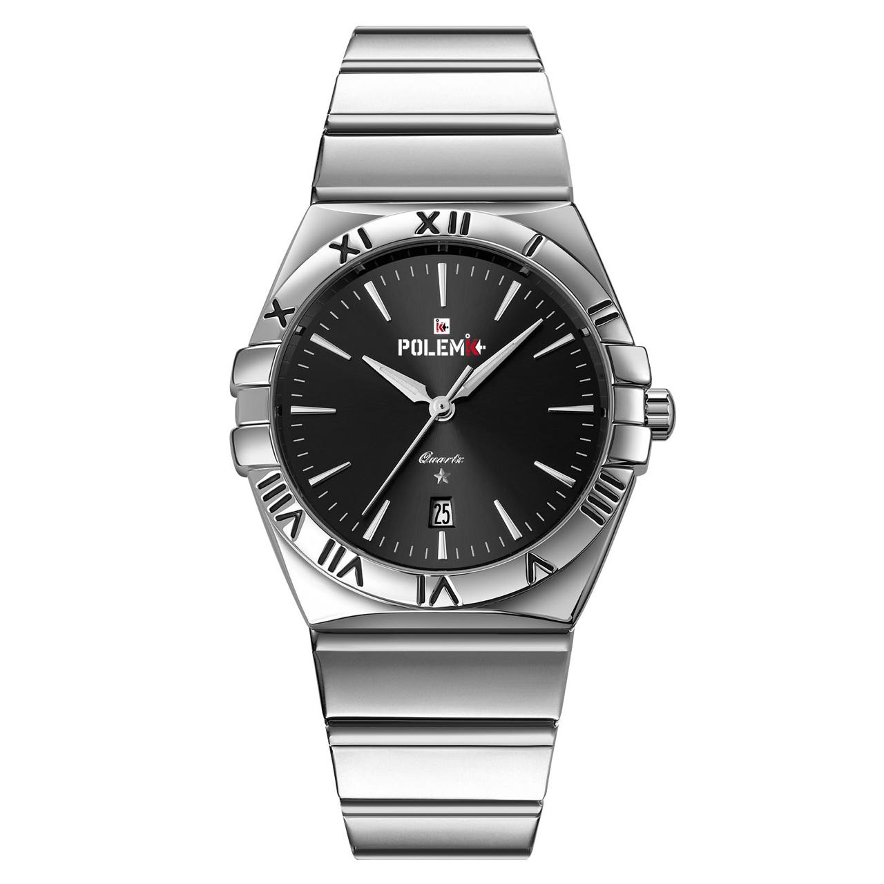
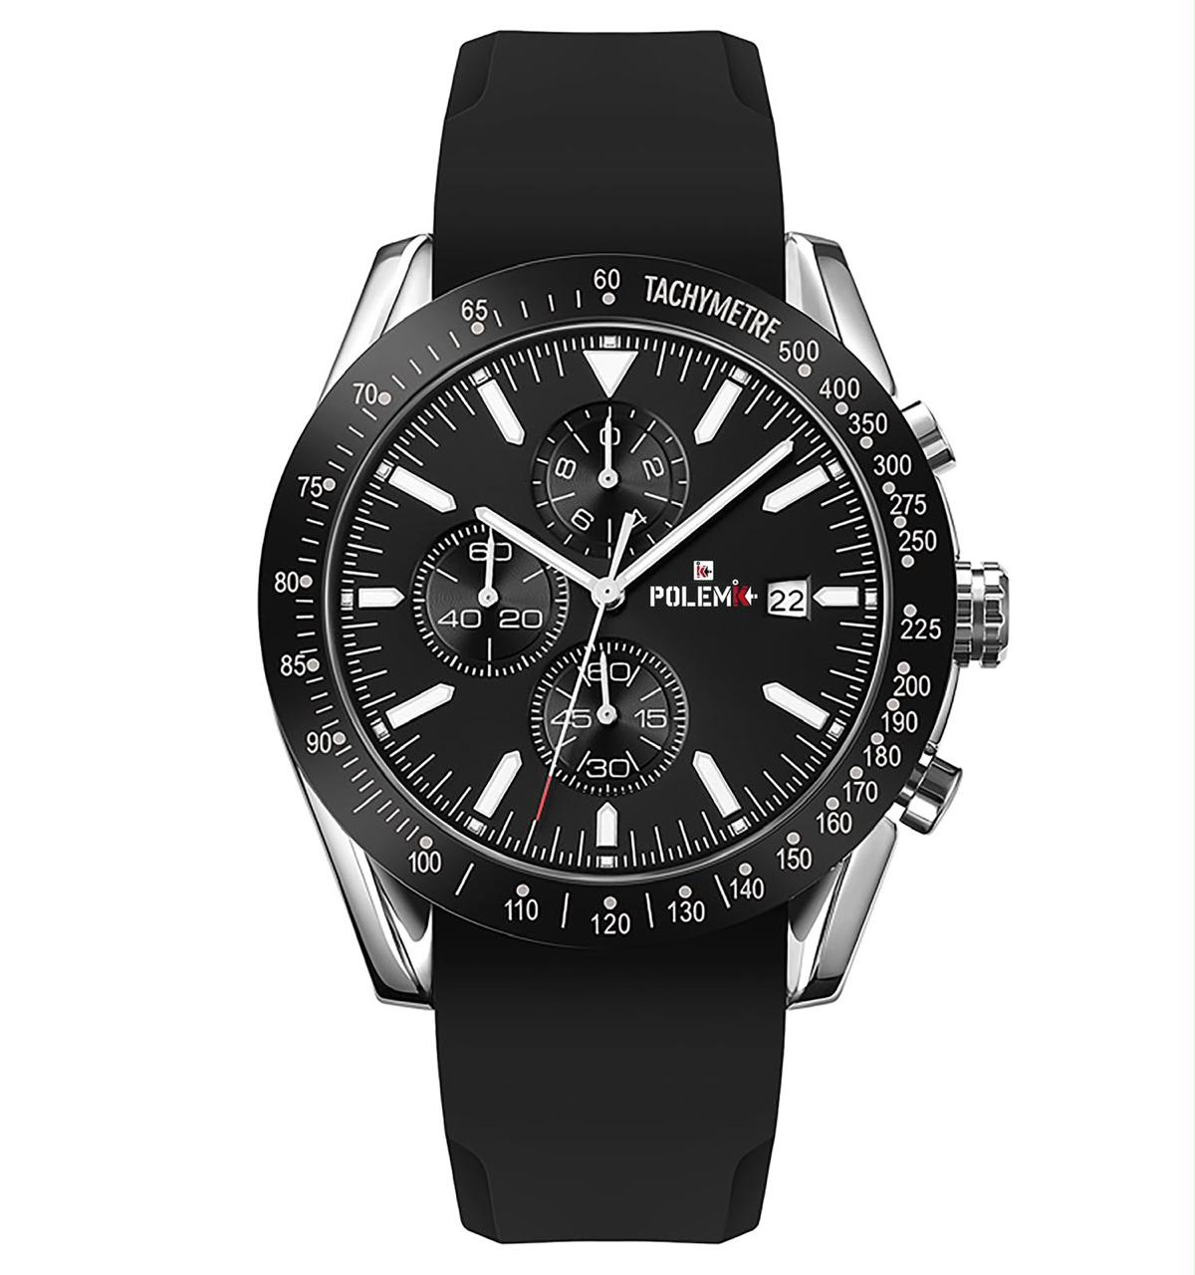
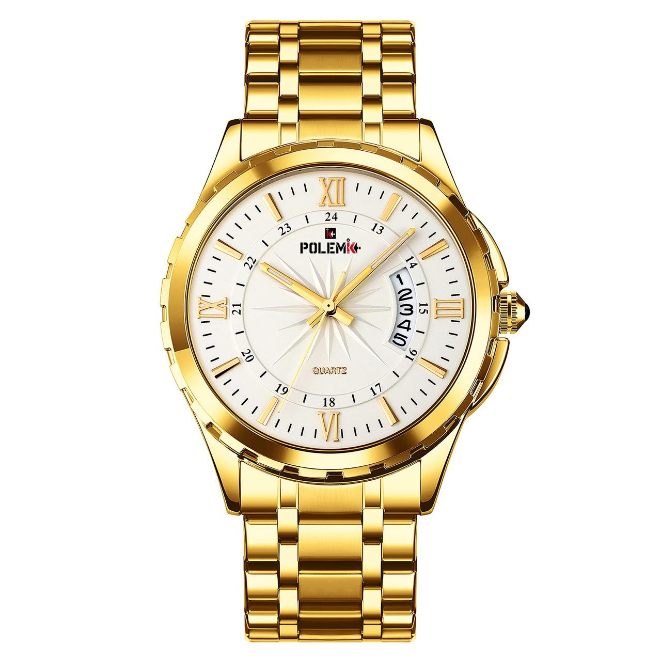
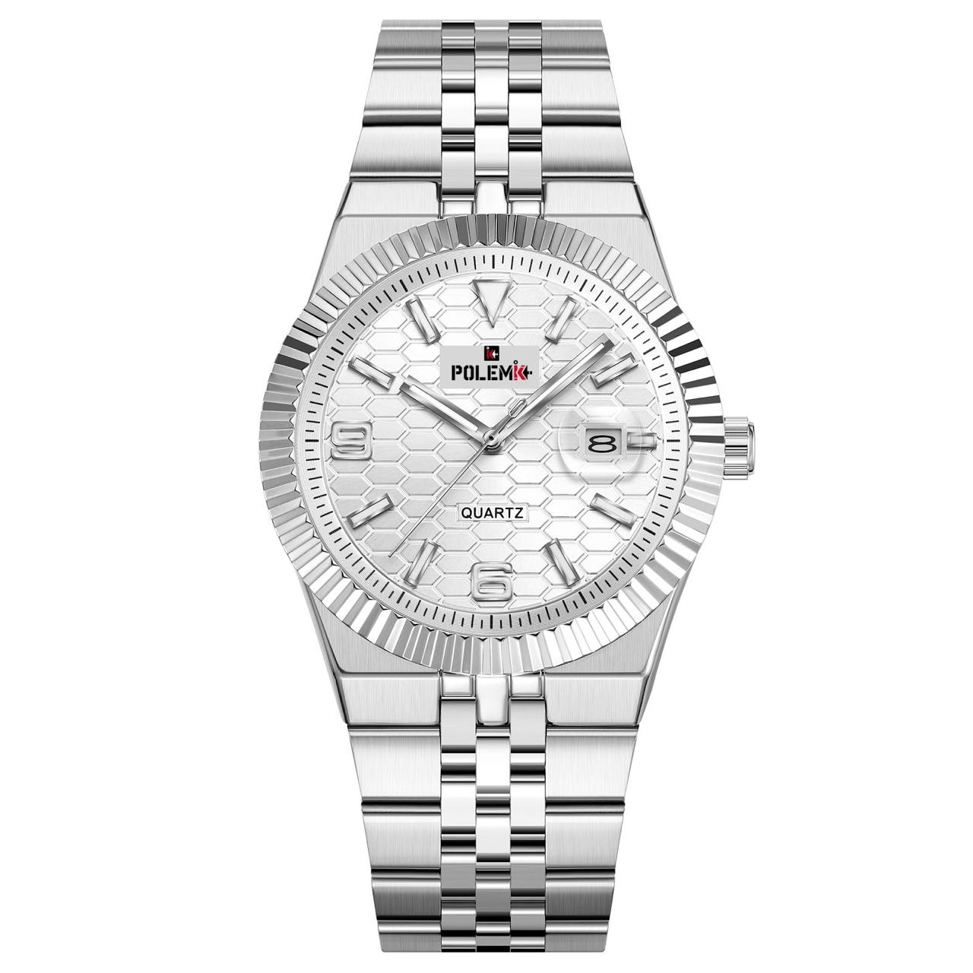
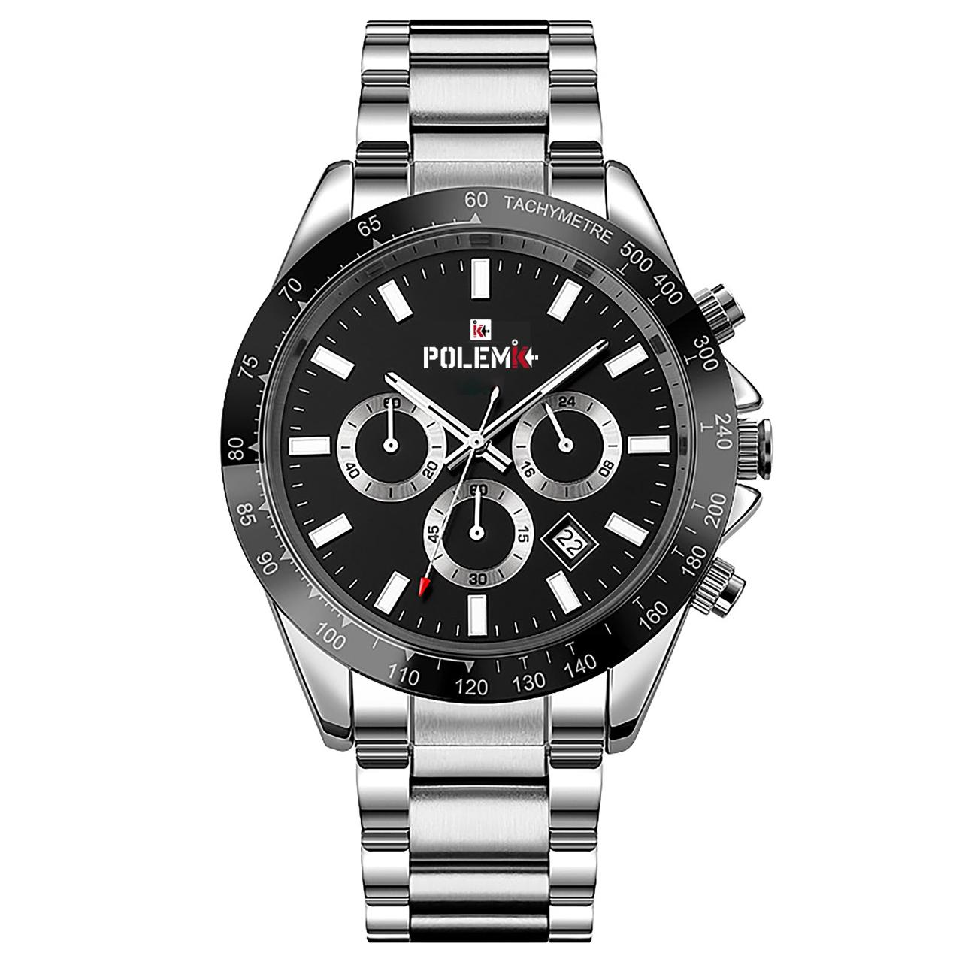
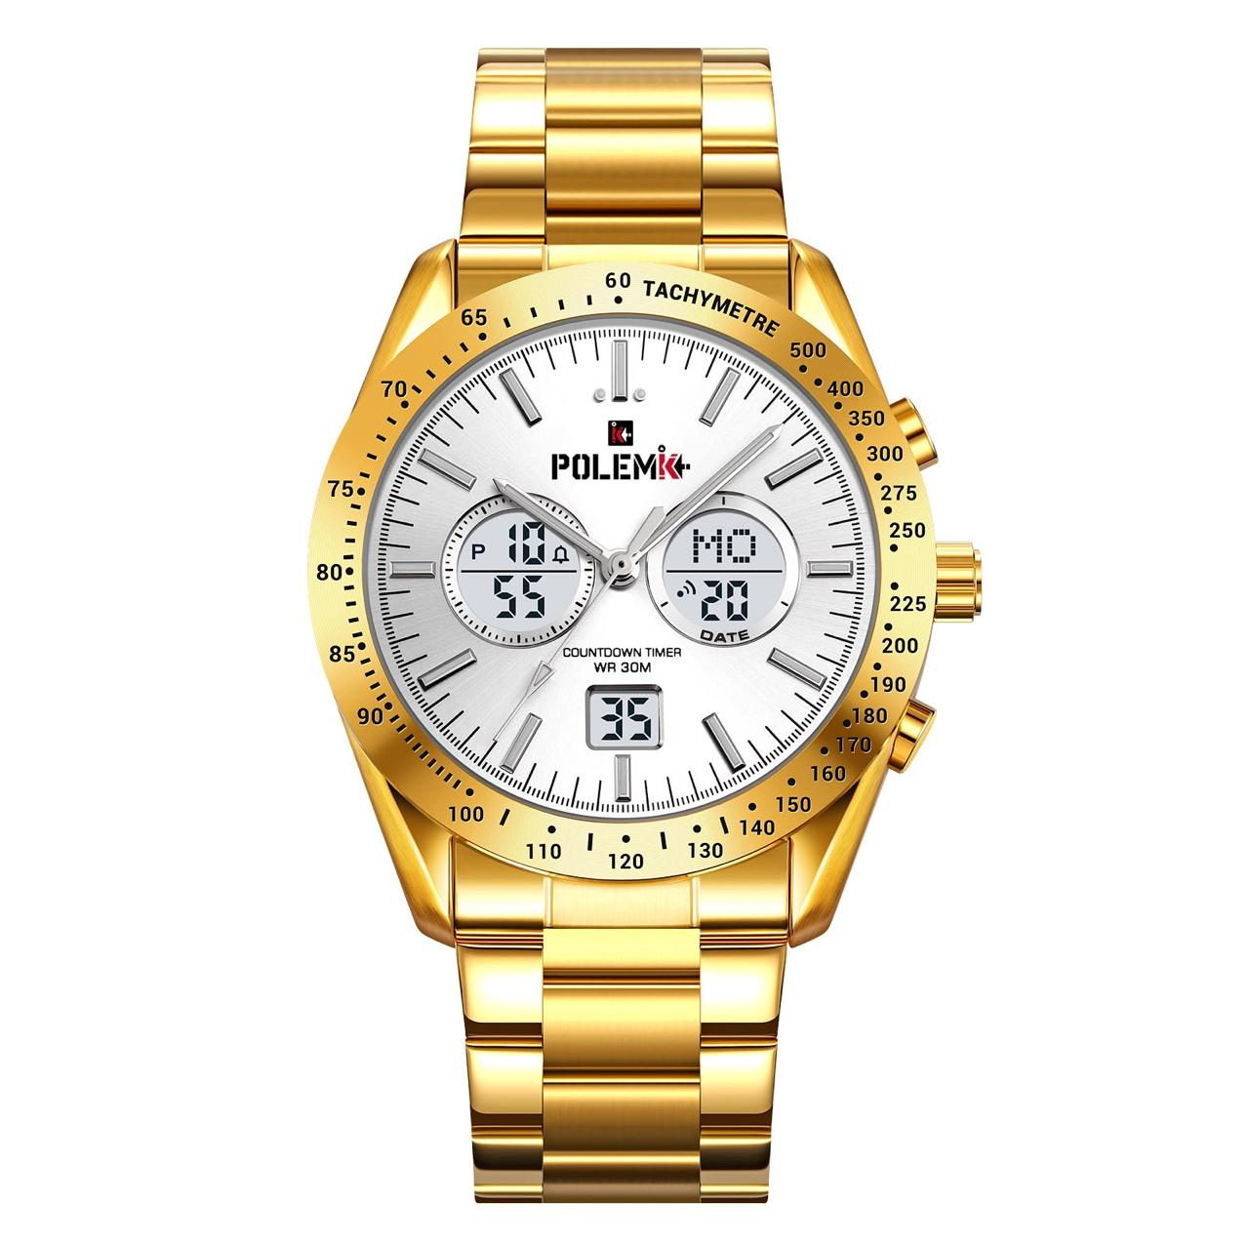
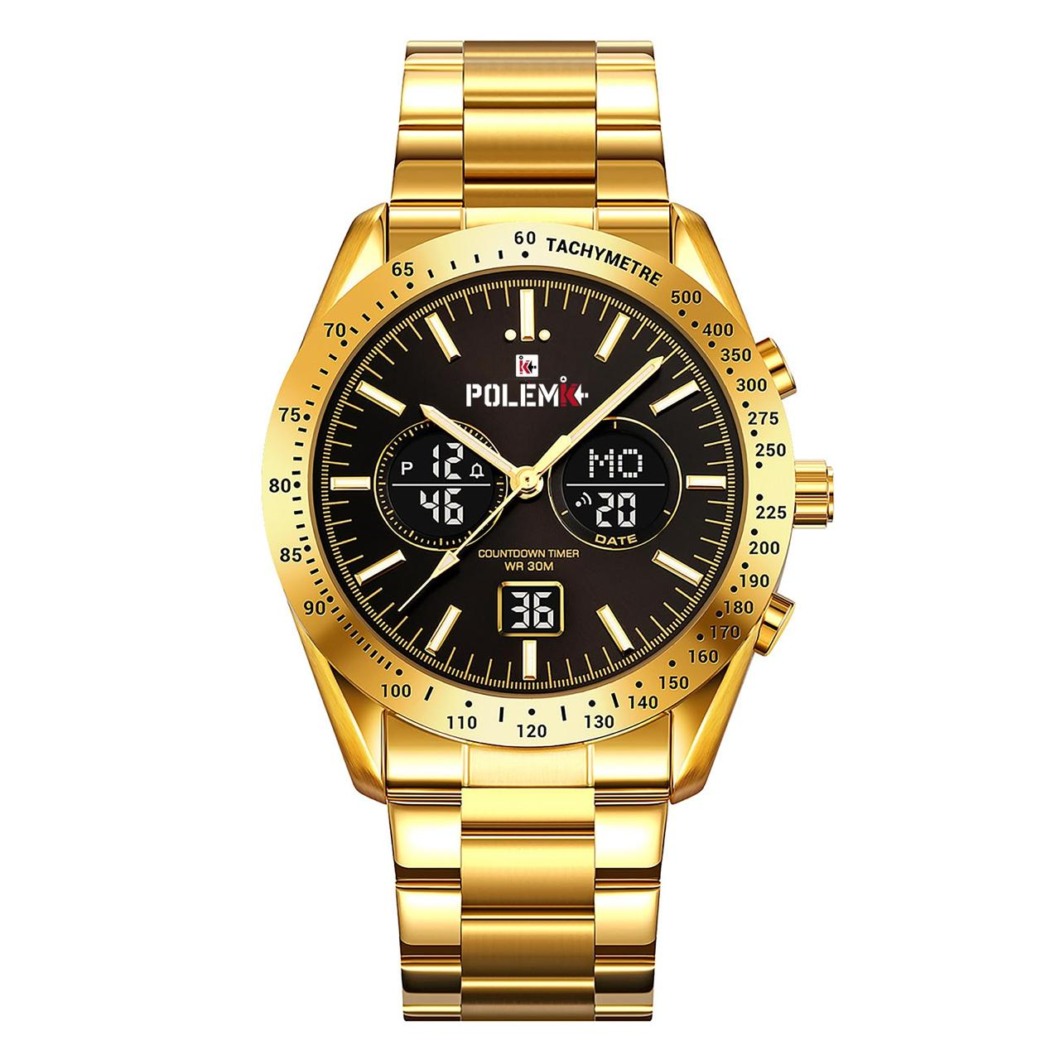
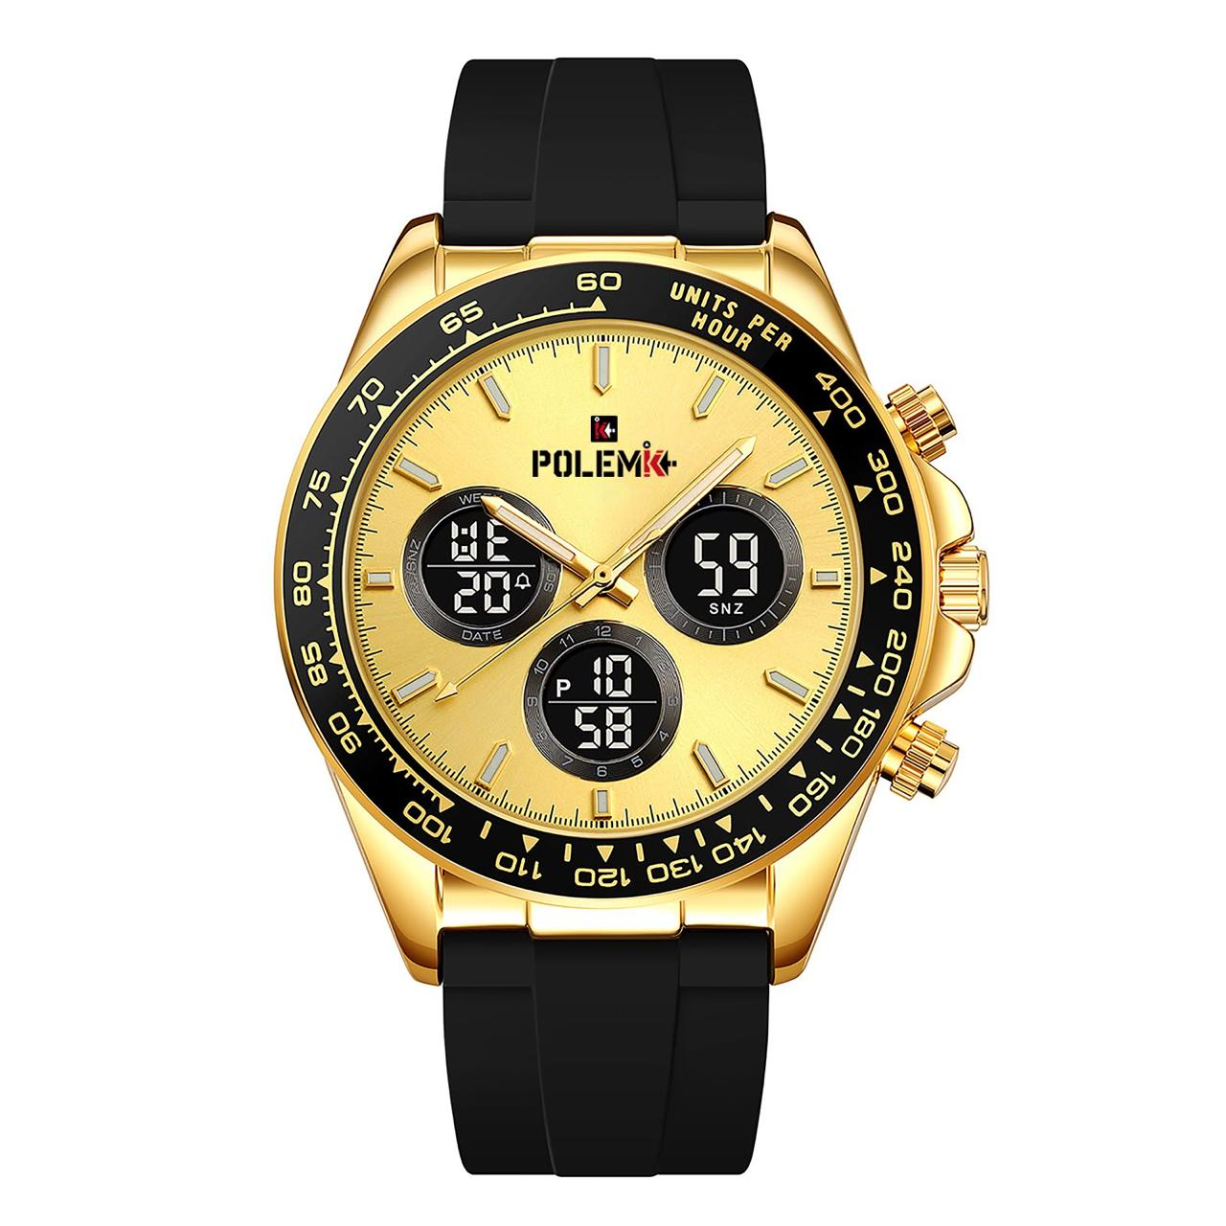
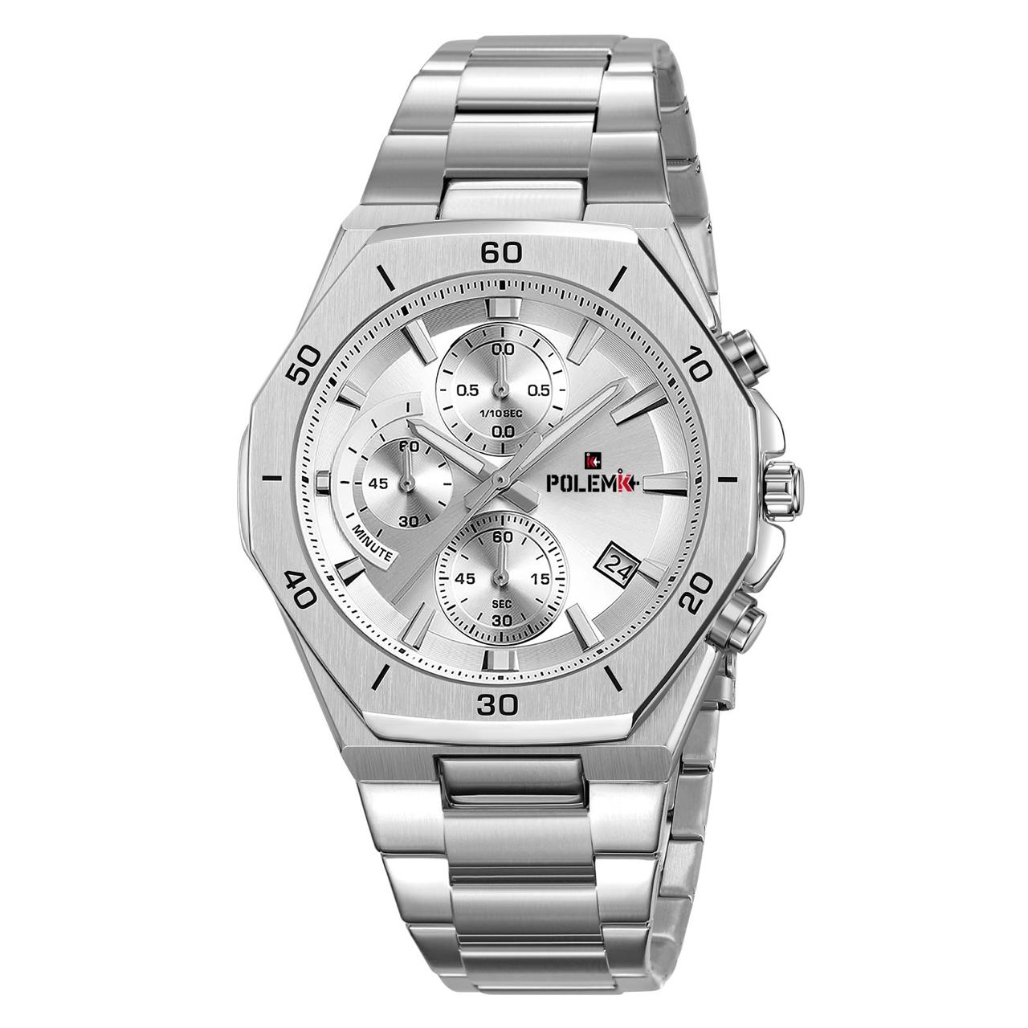
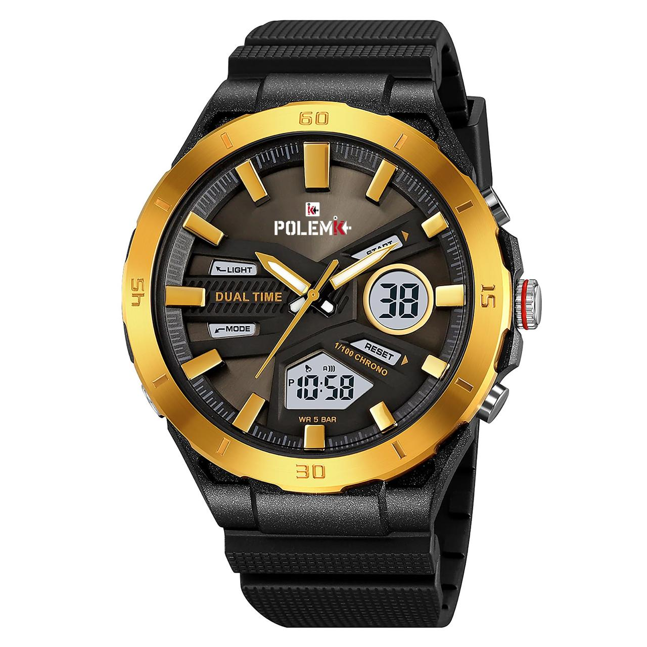
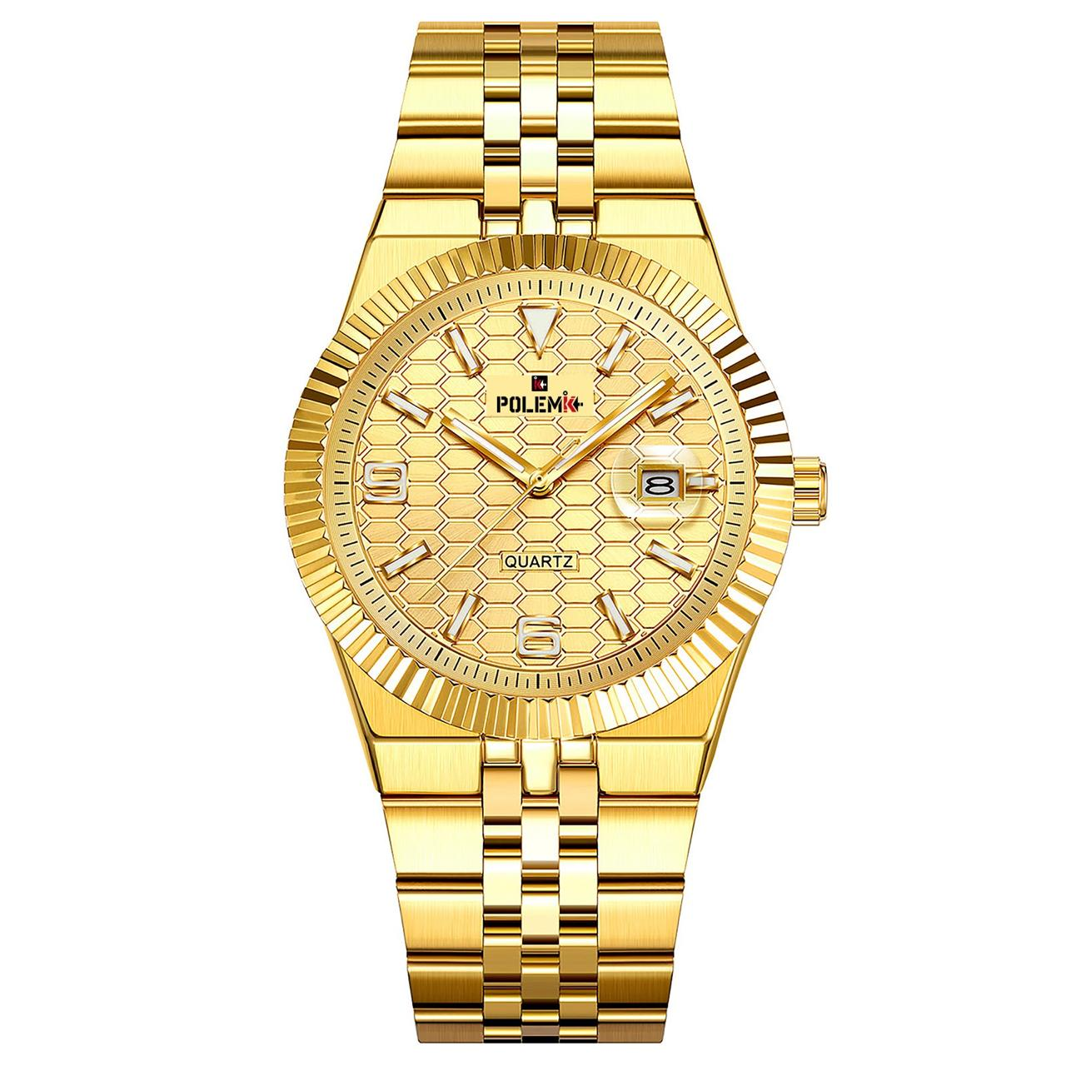
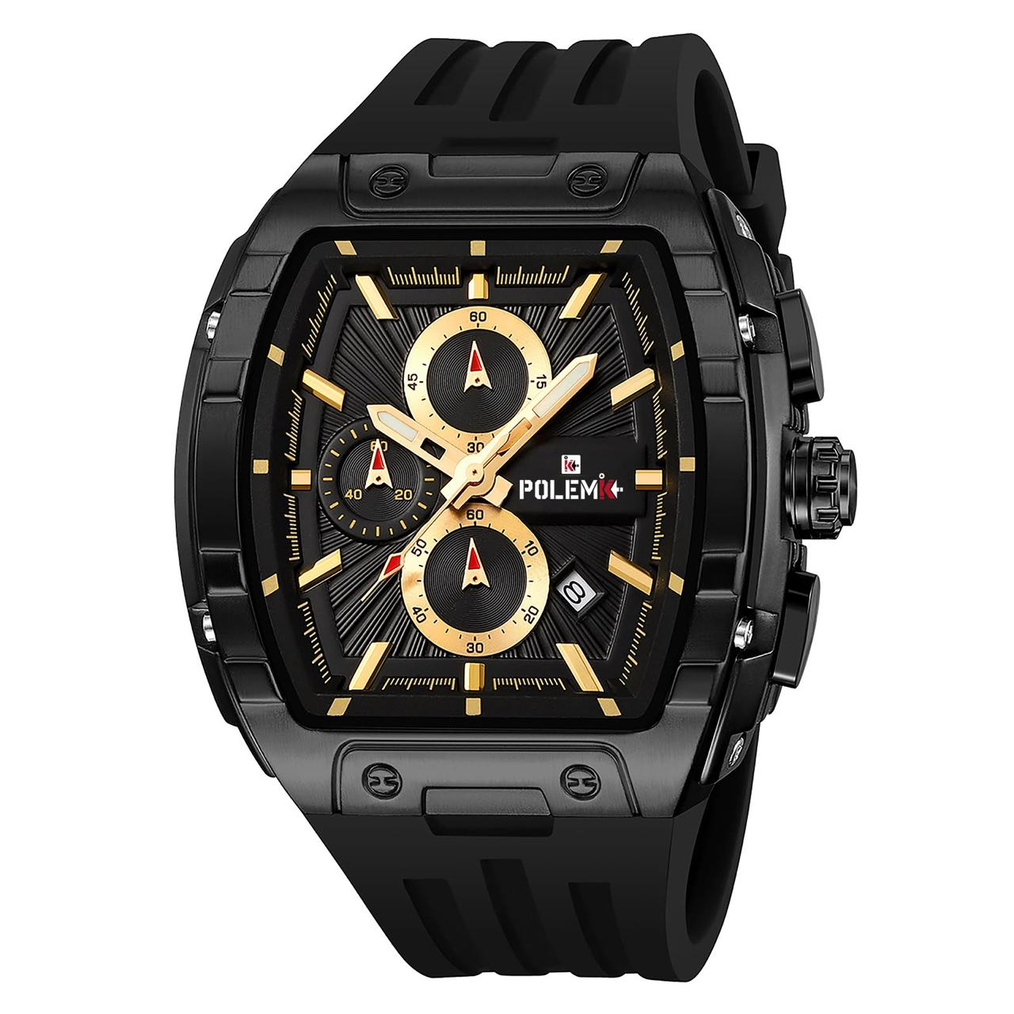
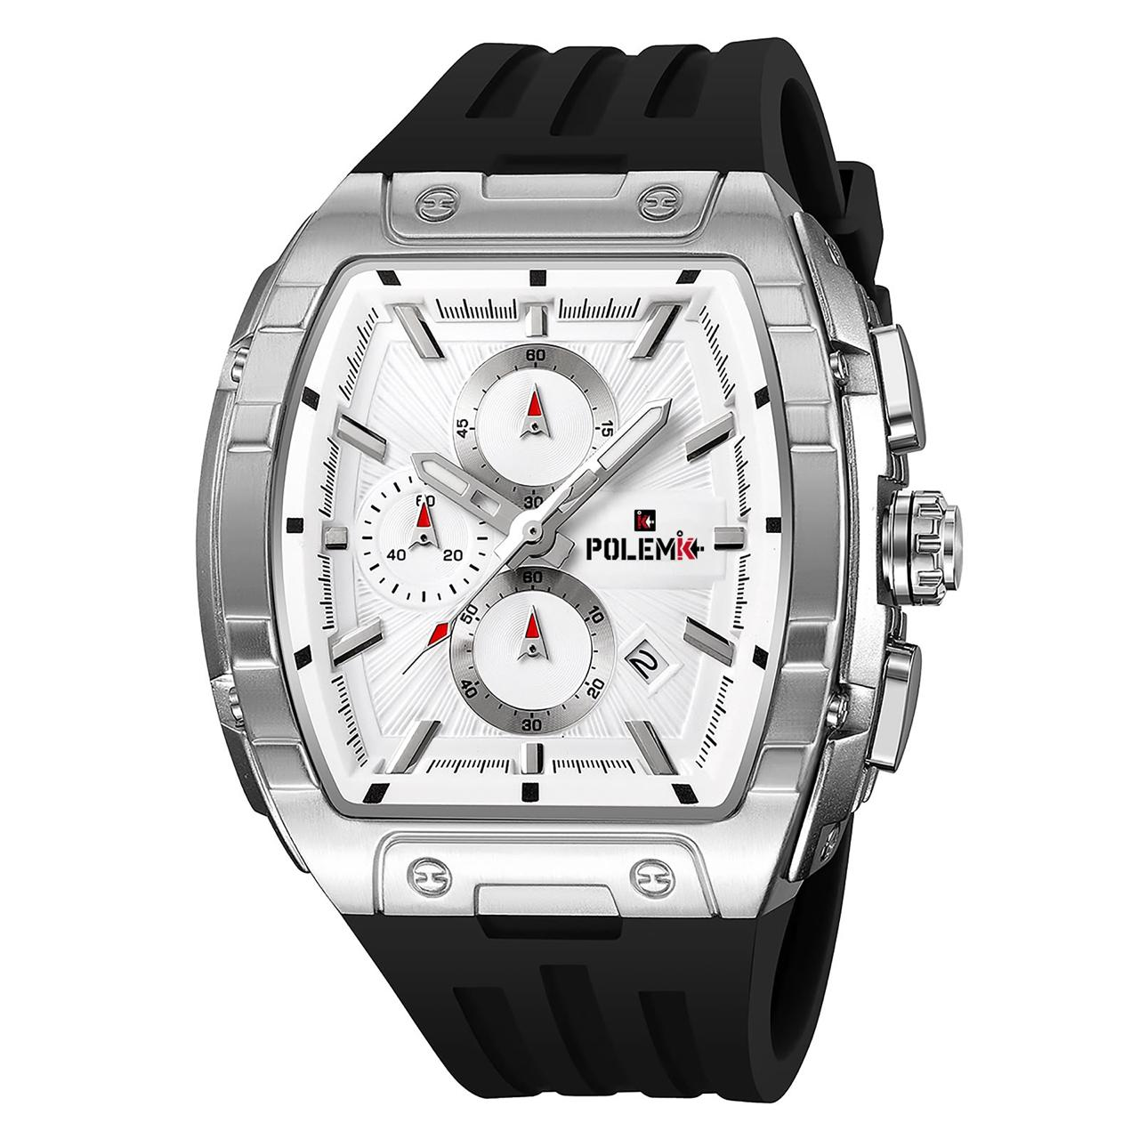
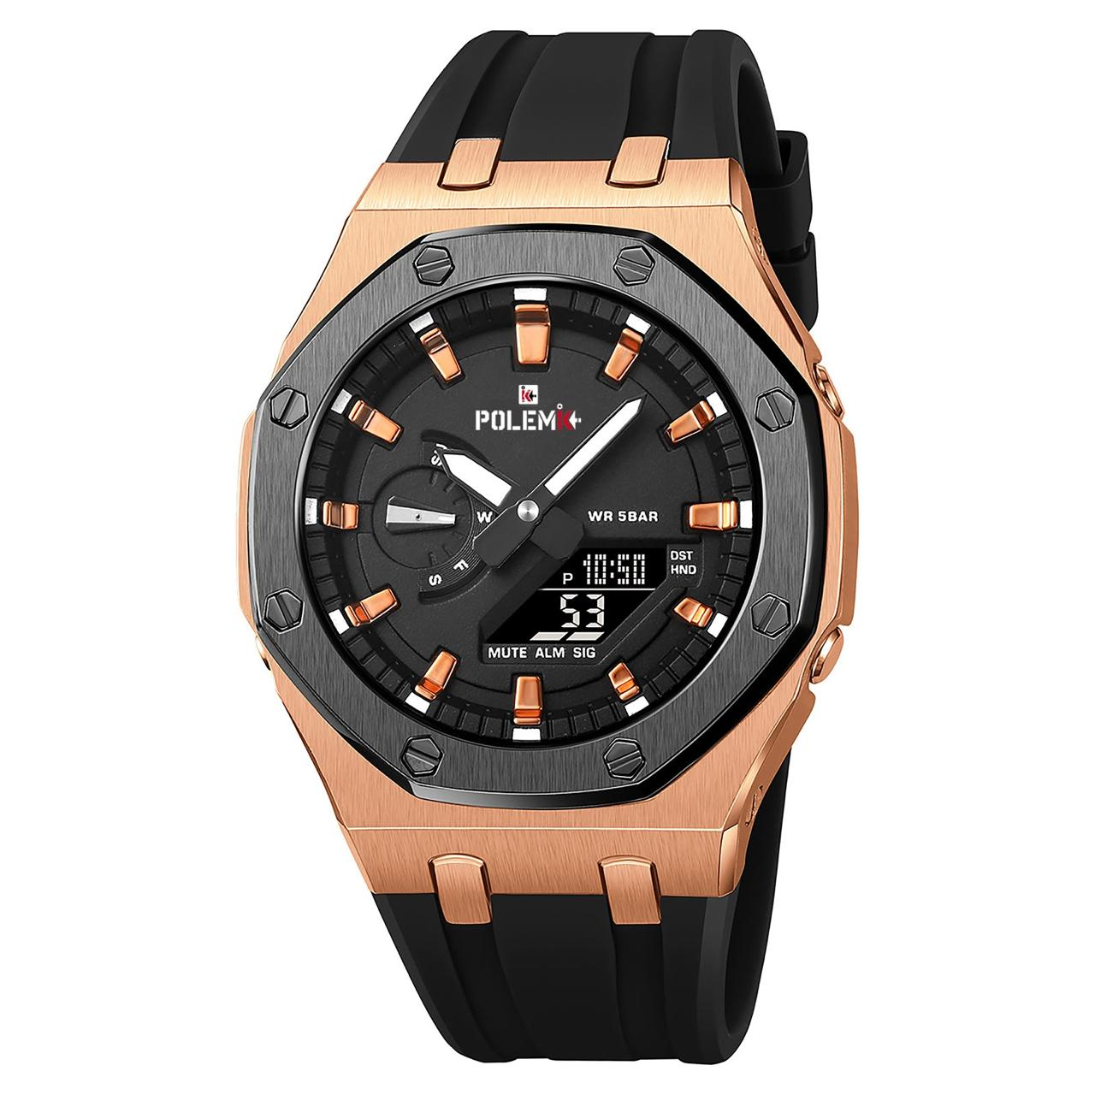
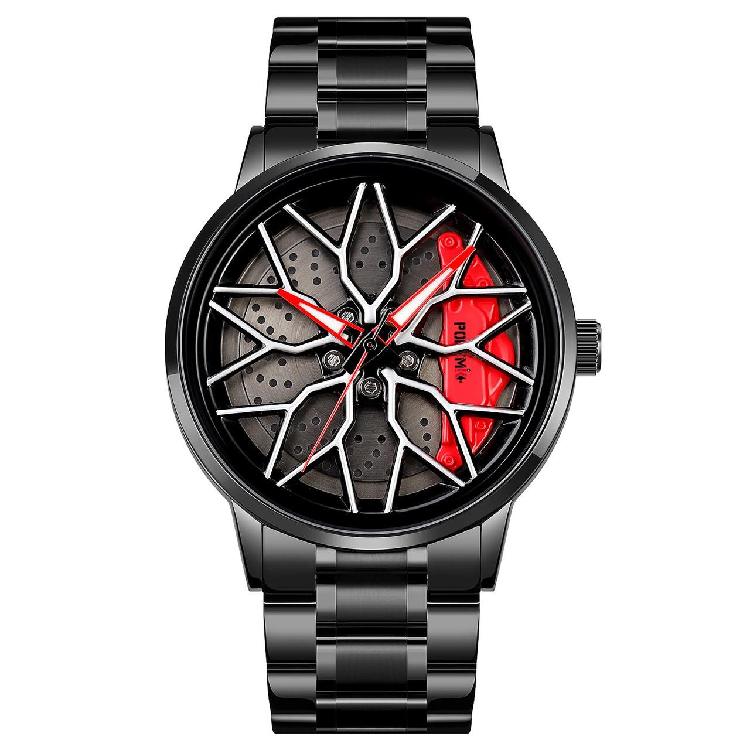
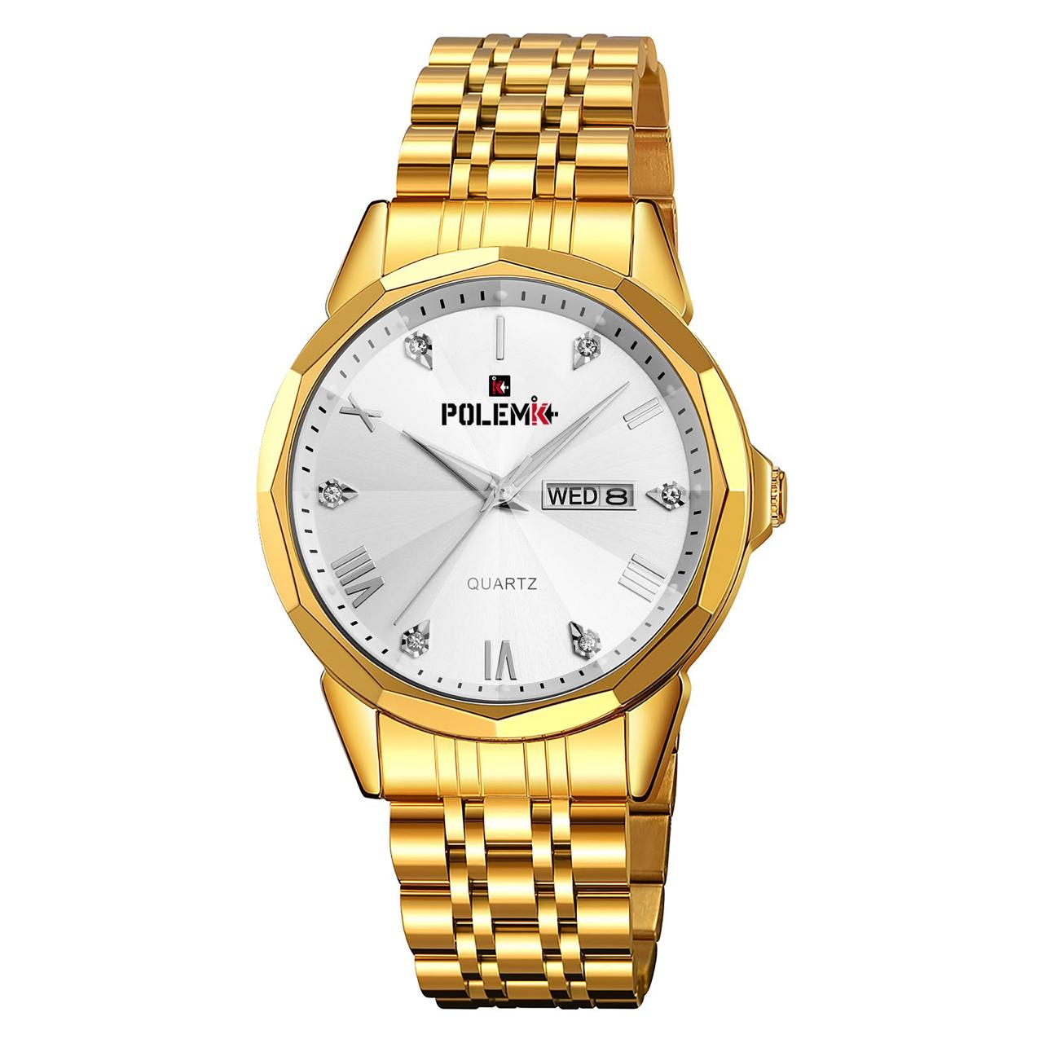
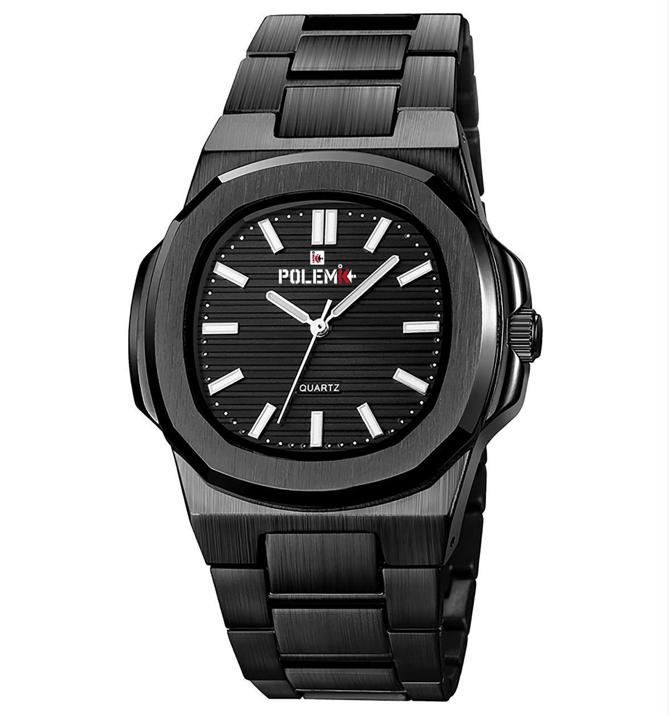
CABALLERO — VISTA GENERAL
Cronógrafo Taquímetro Blanco
Cronógrafo Octagonal Dorado
Clásico Dorado Día y Fecha
Cronógrafo Digital Dorado y Negro
Clásico Negro Bisel Romano
Cronógrafo Taquímetro Negro
Clásico Dorado Numerales Romanos
Clásico Plateado Bisel Estriado
Cronógrafo Taquímetro Plateado
Cronógrafo Bicolor Blanco
Cronógrafo Bicolor Negro
Cronógrafo Deportivo Dorado y Negro
Cronógrafo Octagonal Plateado
Dual Time Deportivo Dorado
Clásico Dorado Bisel Estriado
Cronógrafo Tonel Negro y Dorado
Cronógrafo Tonel Blanco
Dual Time Deportivo Dorado Rosado
Edición Especial Rin Negro Deportivo
Clásico Dorado con Cristales
Clásico Negro Textura Horizontal

Slide 4
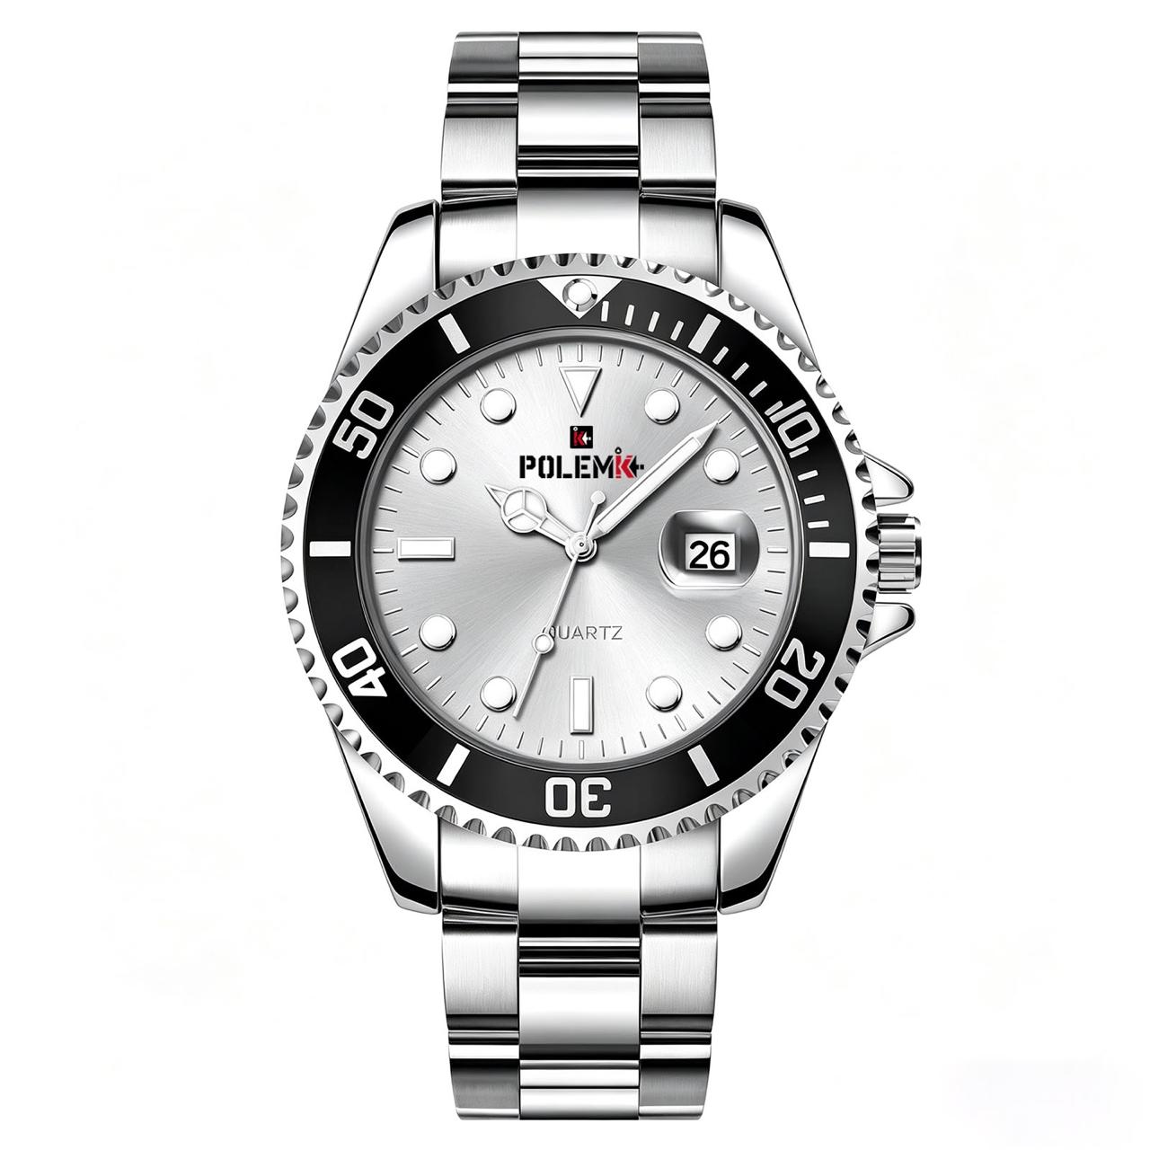
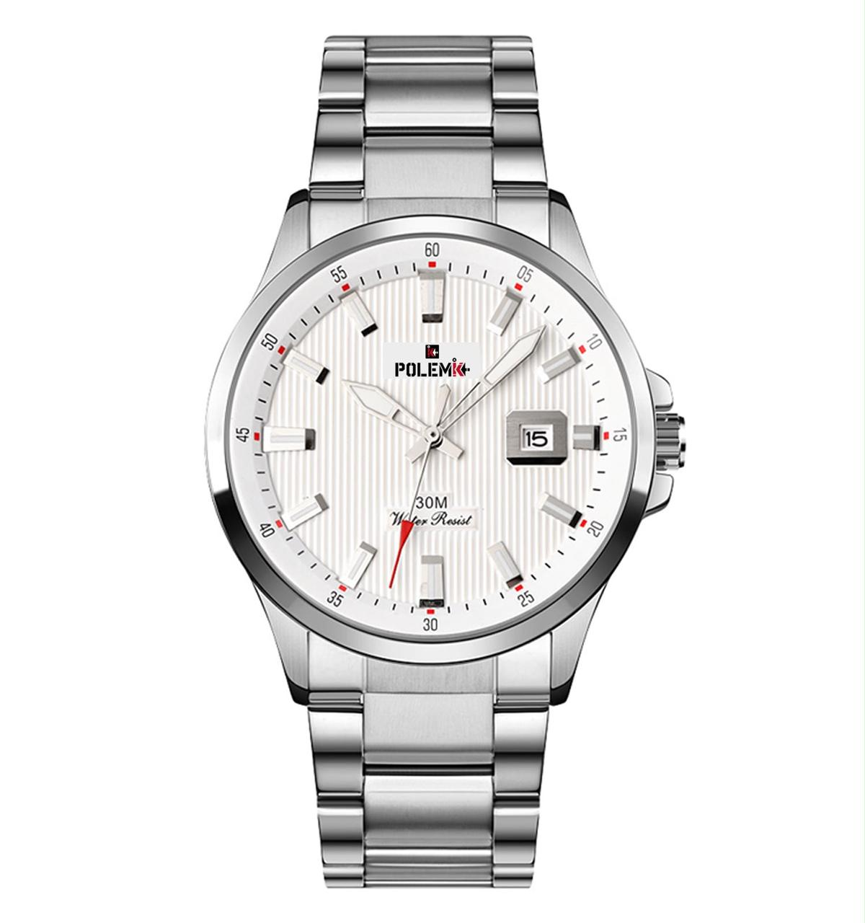
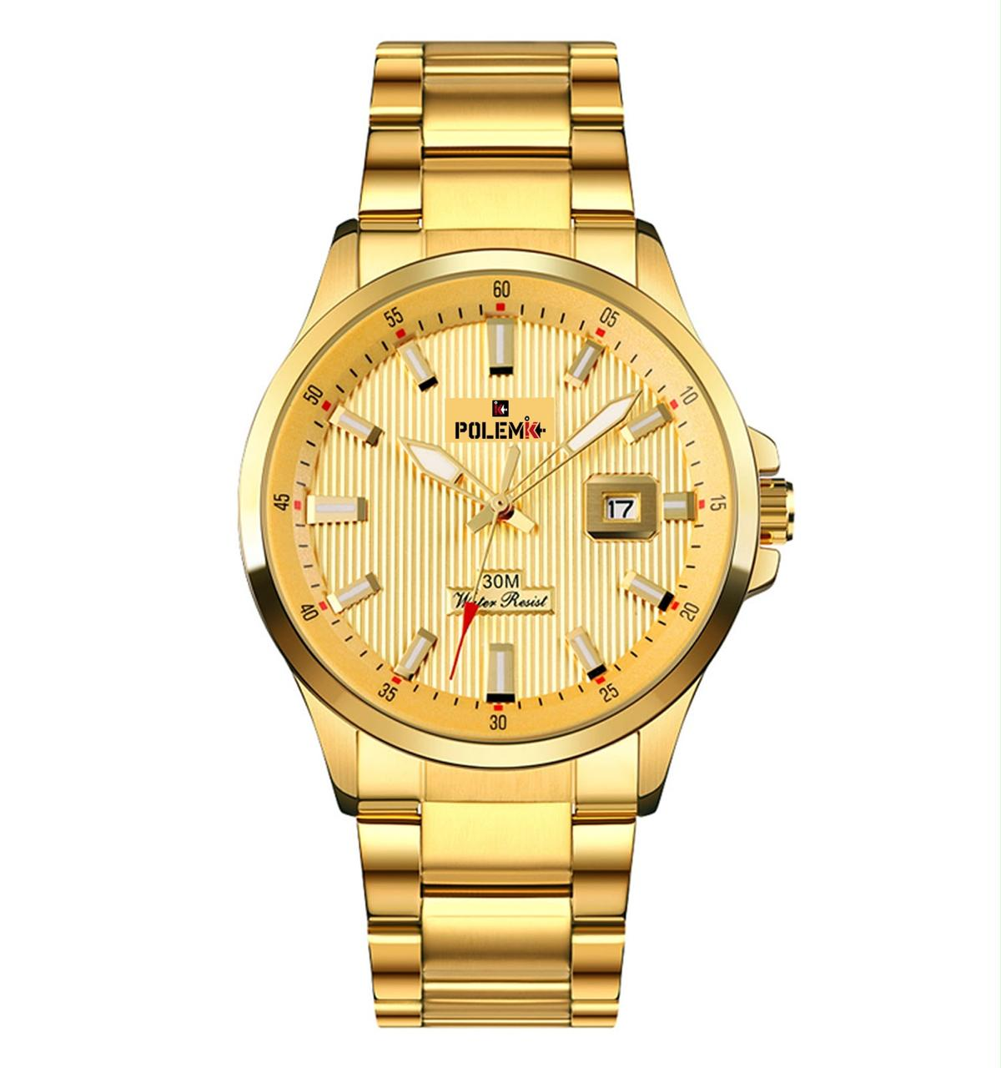
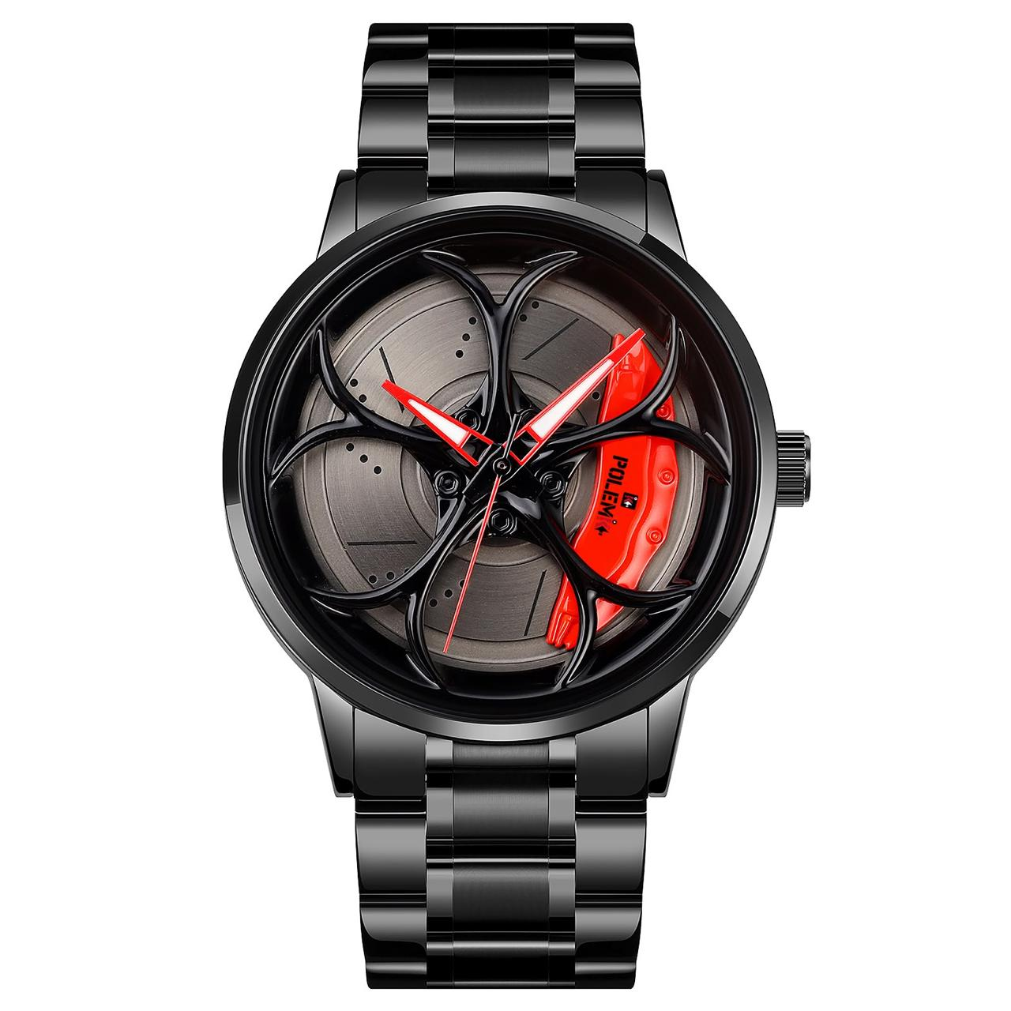
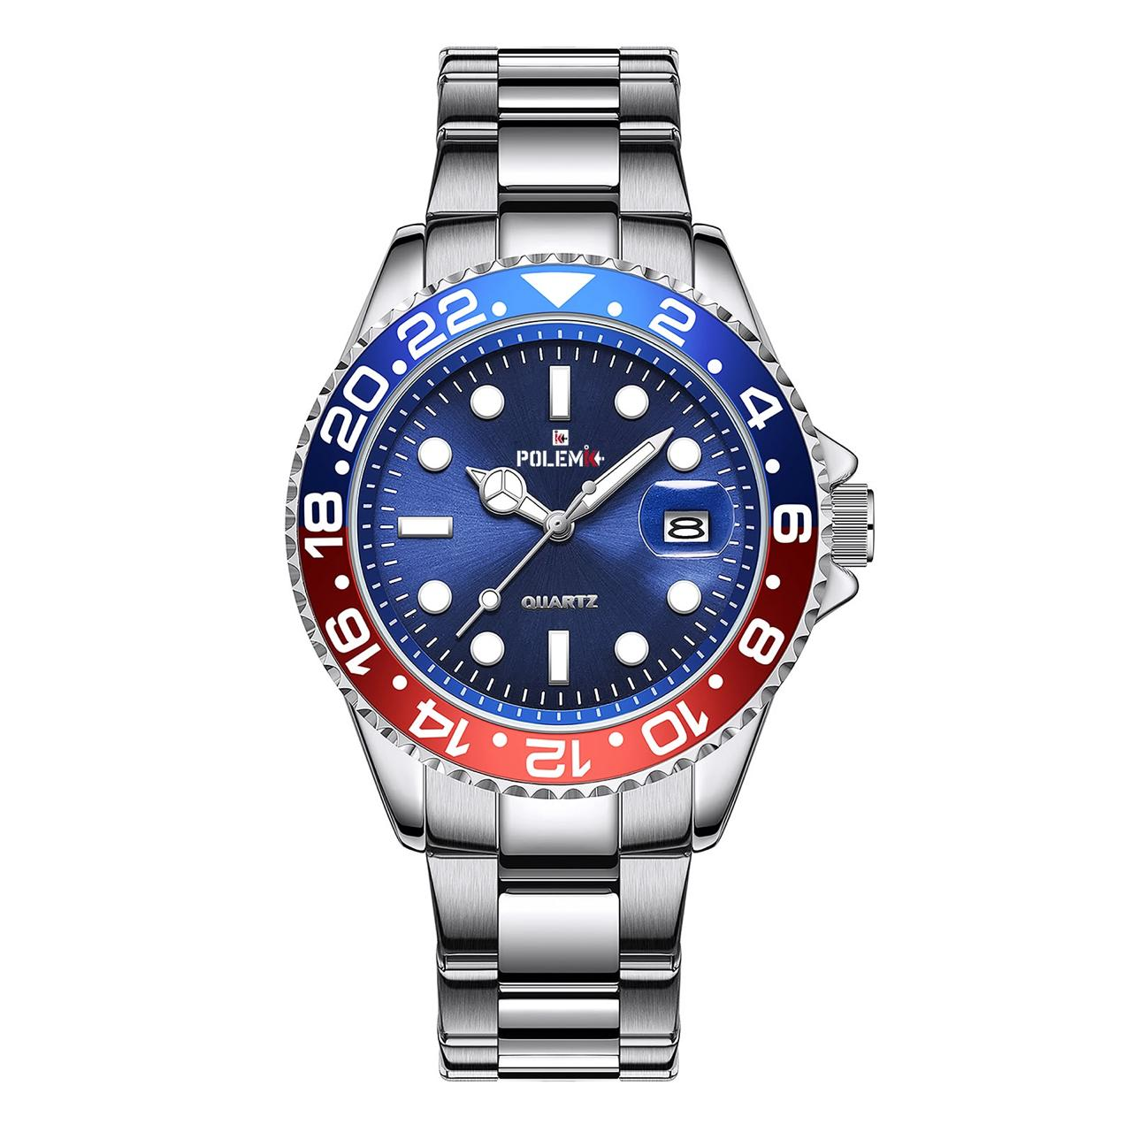


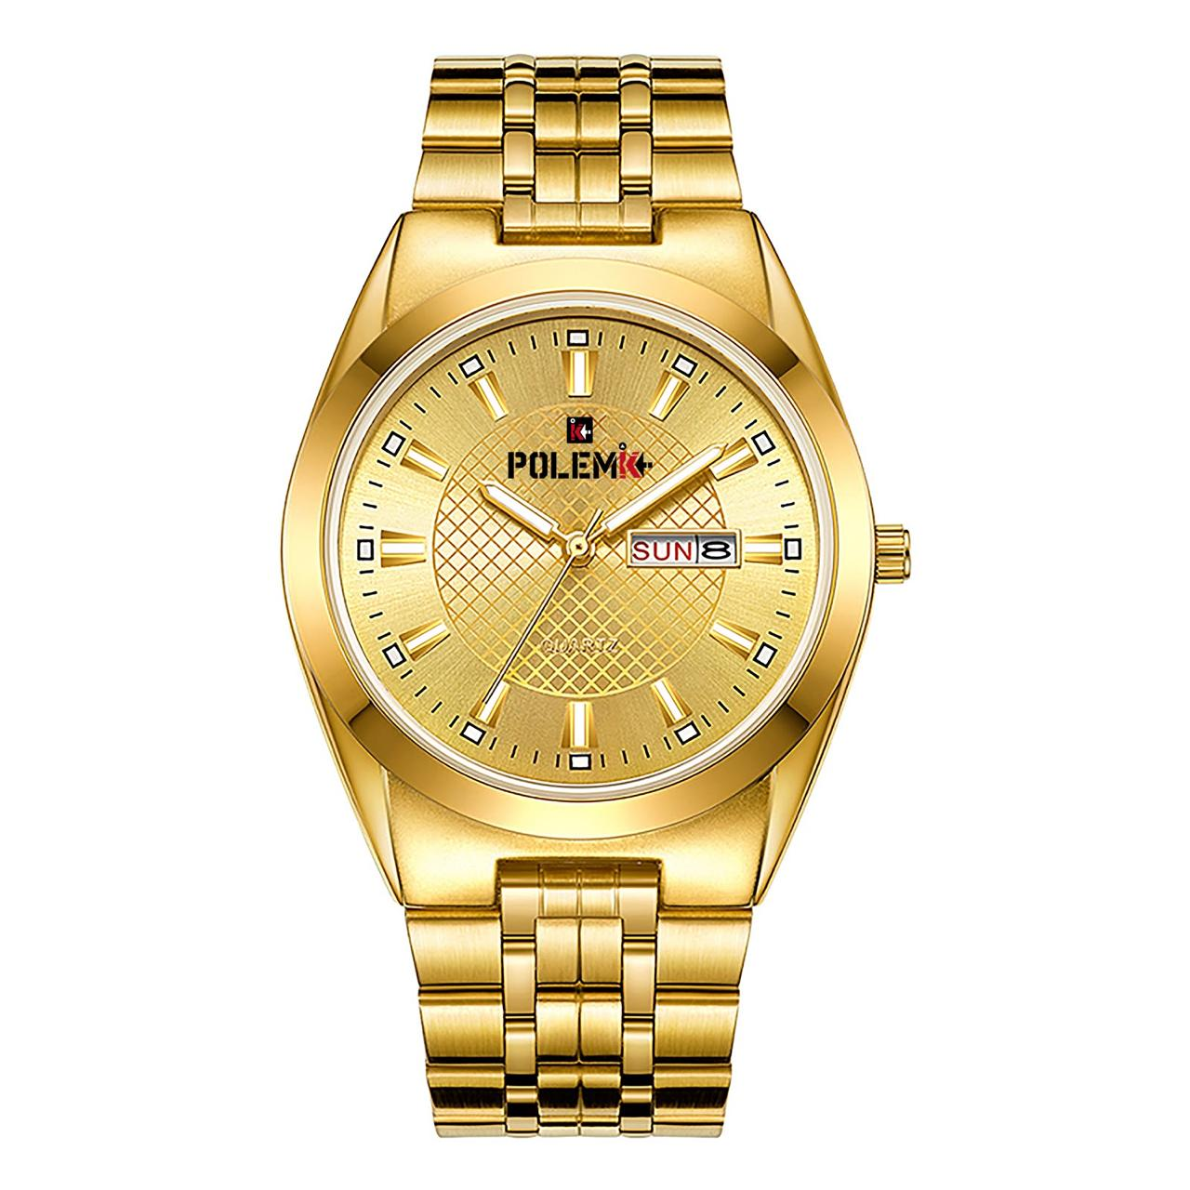
CABALLERO — VISTA GENERAL
Clásico Plateado Bisel Negro
Clásico Plateado Resistente al Agua
Clásico Dorado Resistente al Agua
Edición Especial Rin Deportivo
Clásico Azul Bisel Rojo y Azul
Edición Especial Rin Negro Araña
Edición Especial Rin Negro Flor
Clásico Dorado Textura Panal

Slide 5
Cronógrafo Taquímetro Blanco
CABALLERO
Cronógrafo
Taquímetro
CAJA
MATERIAL
COLOR
Acero inoxidable
Plateado
CORREA
MATERIAL
COLOR
Acero inoxidable
Plateado

Slide 6
Cronógrafo Octagonal Dorado
CABALLERO
Cronógrafo
CAJA
MATERIAL
COLOR
Acero inoxidable
Dorado
CORREA
MATERIAL
COLOR
Acero inoxidable
Dorado

Slide 7
Clásico Dorado Día y Fecha
CABALLERO
Clásico
Día y Fecha
CAJA
MATERIAL
COLOR
Acero inoxidable
Dorado
CORREA
MATERIAL
COLOR
Acero inoxidable
Dorado

Slide 8
Cronógrafo Digital Dorado y Negro
CABALLERO
Cronógrafo
Digital
Alarma
CAJA
MATERIAL
COLOR
Acero inoxidable
Negro y dorado
CORREA
MATERIAL
COLOR
Silicona
Negro

Slide 9
Clásico Negro Bisel Romano
CABALLERO
Clásico
CAJA
MATERIAL
COLOR
Acero inoxidable
Plateado
CORREA
MATERIAL
COLOR
Acero inoxidable
Plateado

Slide 10
Cronógrafo Taquímetro Negro
CABALLERO
Cronógrafo
Taquímetro
CAJA
MATERIAL
COLOR
Acero inoxidable
Plateado y negro
CORREA
MATERIAL
COLOR
Caucho
Negro

Slide 11
Clásico Dorado Numerales Romanos
CABALLERO
Clásico
CAJA
MATERIAL
COLOR
Acero inoxidable
Dorado
CORREA
MATERIAL
COLOR
Acero inoxidable
Dorado

Slide 12
Clásico Plateado Bisel Estriado
CABALLERO
Clásico
CAJA
MATERIAL
COLOR
Acero inoxidable
Plateado
CORREA
MATERIAL
COLOR
Acero inoxidable
Plateado

Slide 13
Cronógrafo Taquímetro Plateado
CABALLERO
Cronógrafo
Taquímetro
CAJA
MATERIAL
COLOR
Acero inoxidable
Plateado
CORREA
MATERIAL
COLOR
Acero inoxidable
Plateado

Slide 14
Cronógrafo Bicolor Blanco
CABALLERO
Cronógrafo
Taquímetro
CAJA
MATERIAL
COLOR
Acero inoxidable
Bicolor dorado y plateado
CORREA
MATERIAL
COLOR
Acero inoxidable
Bicolor dorado y plateado

Slide 15
Cronógrafo Bicolor Negro
CABALLERO
Cronógrafo
Taquímetro
CAJA
MATERIAL
COLOR
Acero inoxidable
Bicolor dorado y plateado
CORREA
MATERIAL
COLOR
Acero inoxidable
Bicolor dorado y plateado

Slide 16
Cronógrafo Deportivo Dorado y Negro
CABALLERO
Cronógrafo
Taquímetro
CAJA
MATERIAL
COLOR
Acero inoxidable
Dorado
CORREA
MATERIAL
COLOR
Caucho
Negro

Slide 17
Cronógrafo Octagonal Plateado
CABALLERO
Cronógrafo
CAJA
MATERIAL
COLOR
Acero inoxidable
Plateado
CORREA
MATERIAL
COLOR
Acero inoxidable
Plateado

Slide 18
Dual Time Deportivo Dorado
CABALLERO
Cronógrafo
Dual Time
Digital
CAJA
MATERIAL
COLOR
Acero inoxidable
Dorado y negro
CORREA
MATERIAL
COLOR
Caucho
Negro
RESISTENCIA AL AGUA
5 BAR

Slide 19
Clásico Dorado Bisel Estriado
CABALLERO
Clásico
CAJA
MATERIAL
COLOR
Acero inoxidable
Dorado
CORREA
MATERIAL
COLOR
Acero inoxidable
Dorado

Slide 20
Cronógrafo Tonel Negro y Dorado
CABALLERO
Cronógrafo
CAJA
MATERIAL
COLOR
Acero inoxidable
Negro y dorado
CORREA
MATERIAL
COLOR
Caucho
Negro

Slide 21
Cronógrafo Tonel Blanco
CABALLERO
Cronógrafo
CAJA
MATERIAL
COLOR
Acero inoxidable
Plateado
CORREA
MATERIAL
COLOR
Caucho
Negro

Slide 22
Dual Time Deportivo Dorado Rosado
CABALLERO
Cronógrafo
Dual Time
Digital
CAJA
MATERIAL
COLOR
Acero inoxidable
Dorado rosado y negro
CORREA
MATERIAL
COLOR
Caucho
Negro
RESISTENCIA AL AGUA
5 BAR

Slide 23
Edición Especial Rin Negro Deportivo
CABALLERO
Clásico
Edición Especial
CAJA
MATERIAL
COLOR
Acero inoxidable
Negro
CORREA
MATERIAL
COLOR
Acero inoxidable
Negro

Slide 24
Clásico Dorado con Cristales
CABALLERO
Clásico
Día y Fecha
CAJA
MATERIAL
COLOR
Acero inoxidable
Dorado
CORREA
MATERIAL
COLOR
Acero inoxidable
Dorado

Slide 25
Clásico Negro Textura Horizontal
CABALLERO
Clásico
CAJA
MATERIAL
COLOR
Acero inoxidable
Negro
CORREA
MATERIAL
COLOR
Acero inoxidable
Negro

Slide 26
Clásico Plateado Bisel Negro
CABALLERO
Clásico
CAJA
MATERIAL
COLOR
Acero inoxidable
Plateado y negro
CORREA
MATERIAL
COLOR
Acero inoxidable
Plateado

Slide 27
Clásico Plateado Resistente al Agua
CABALLERO
Clásico
CAJA
MATERIAL
COLOR
Acero inoxidable
Plateado
CORREA
MATERIAL
COLOR
Acero inoxidable
Plateado
RESISTENCIA AL AGUA
30 M

Slide 28
Clásico Dorado Resistente al Agua
CABALLERO
Clásico
CAJA
MATERIAL
COLOR
Acero inoxidable
Dorado
CORREA
MATERIAL
COLOR
Acero inoxidable
Dorado
RESISTENCIA AL AGUA
30 M

Slide 29
Edición Especial Rin Deportivo
CABALLERO
Clásico
Edición Especial
CAJA
MATERIAL
COLOR
Acero inoxidable
Negro
CORREA
MATERIAL
COLOR
Acero inoxidable
Negro

Slide 30
Clásico Azul Bisel Rojo y Azul
CABALLERO
Clásico
CAJA
MATERIAL
COLOR
Acero inoxidable
Plateado
CORREA
MATERIAL
COLOR
Acero inoxidable
Plateado

Slide 31
Edición Especial Rin Negro Araña
CABALLERO
Clásico
Edición Especial
CAJA
MATERIAL
COLOR
Acero inoxidable
Negro
CORREA
MATERIAL
COLOR
Acero inoxidable
Negro

Slide 32
Edición Especial Rin Negro Flor
CABALLERO
Clásico
Edición Especial
CAJA
MATERIAL
COLOR
Acero inoxidable
Negro
CORREA
MATERIAL
COLOR
Acero inoxidable
Negro

Slide 33
Clásico Dorado Textura Panal
CABALLERO
Clásico
Día y Fecha
CAJA
MATERIAL
COLOR
Acero inoxidable
Dorado
CORREA
MATERIAL
COLOR
Acero inoxidable
Dorado

Slide 34
DAMA
11 MODELOS DISPONIBLES

Slide 35
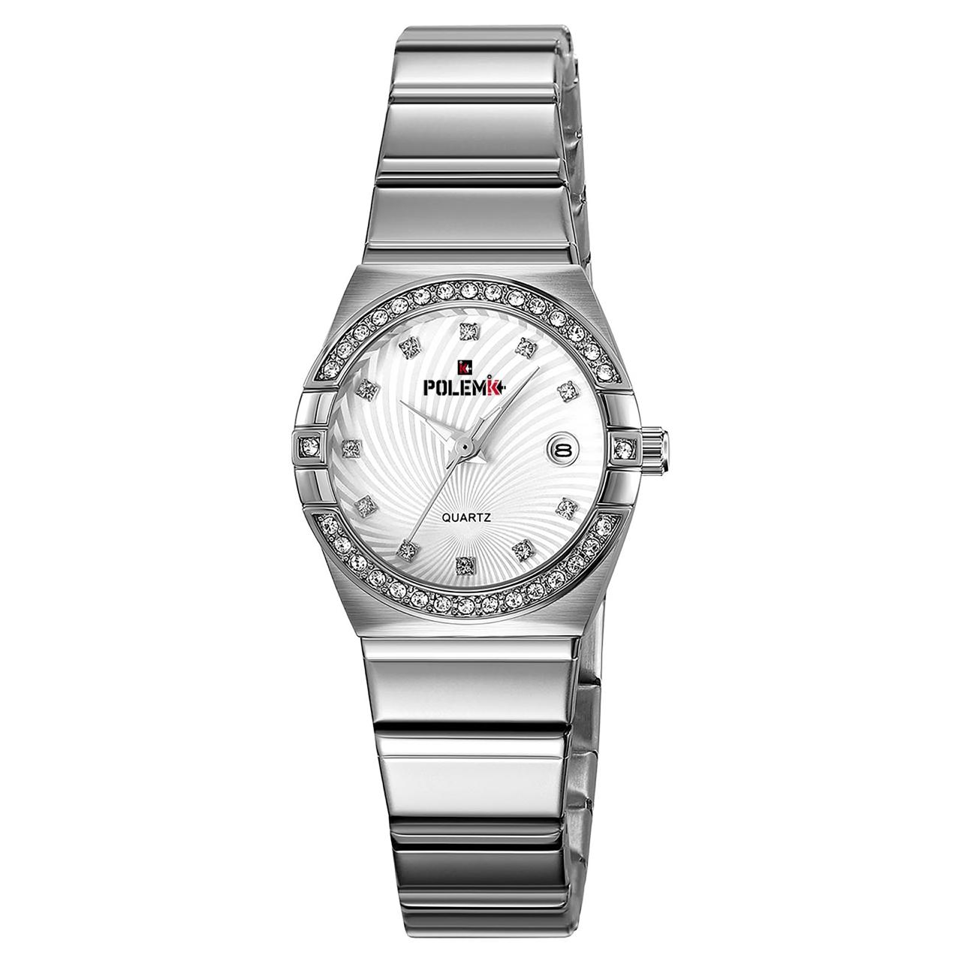
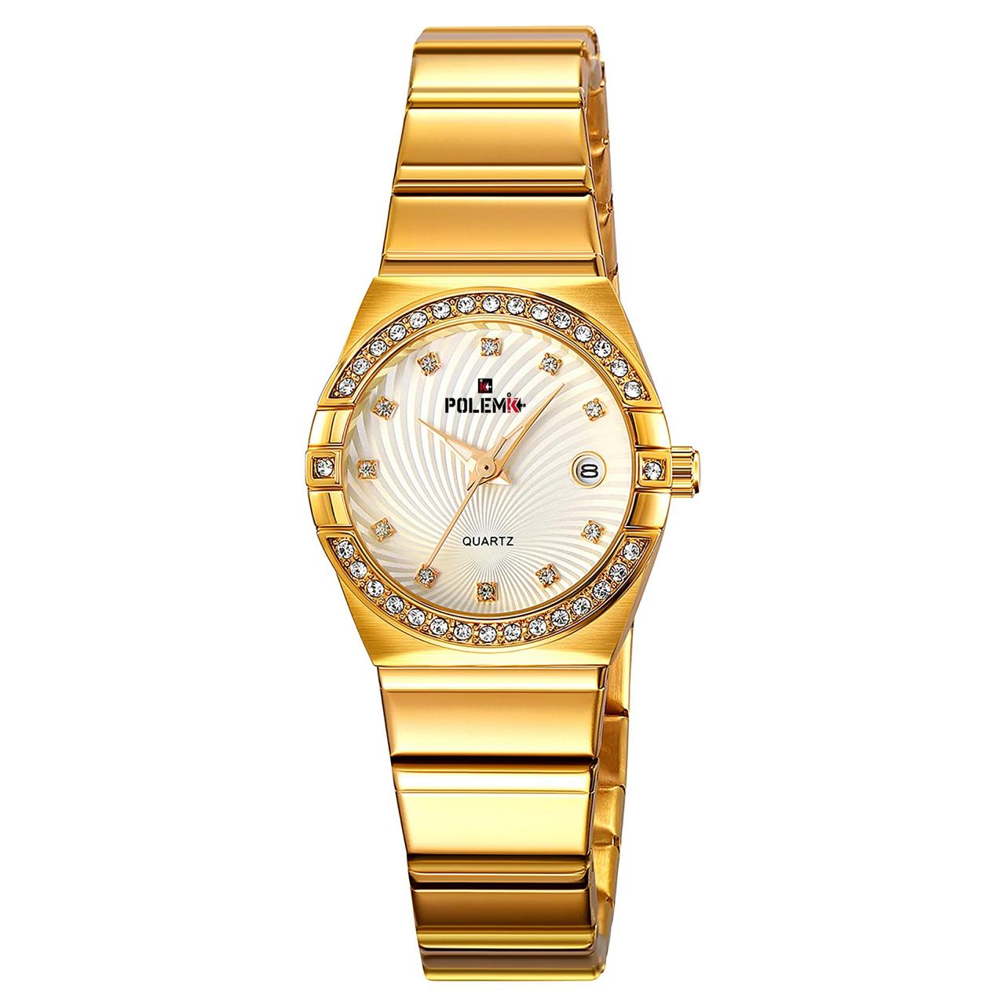
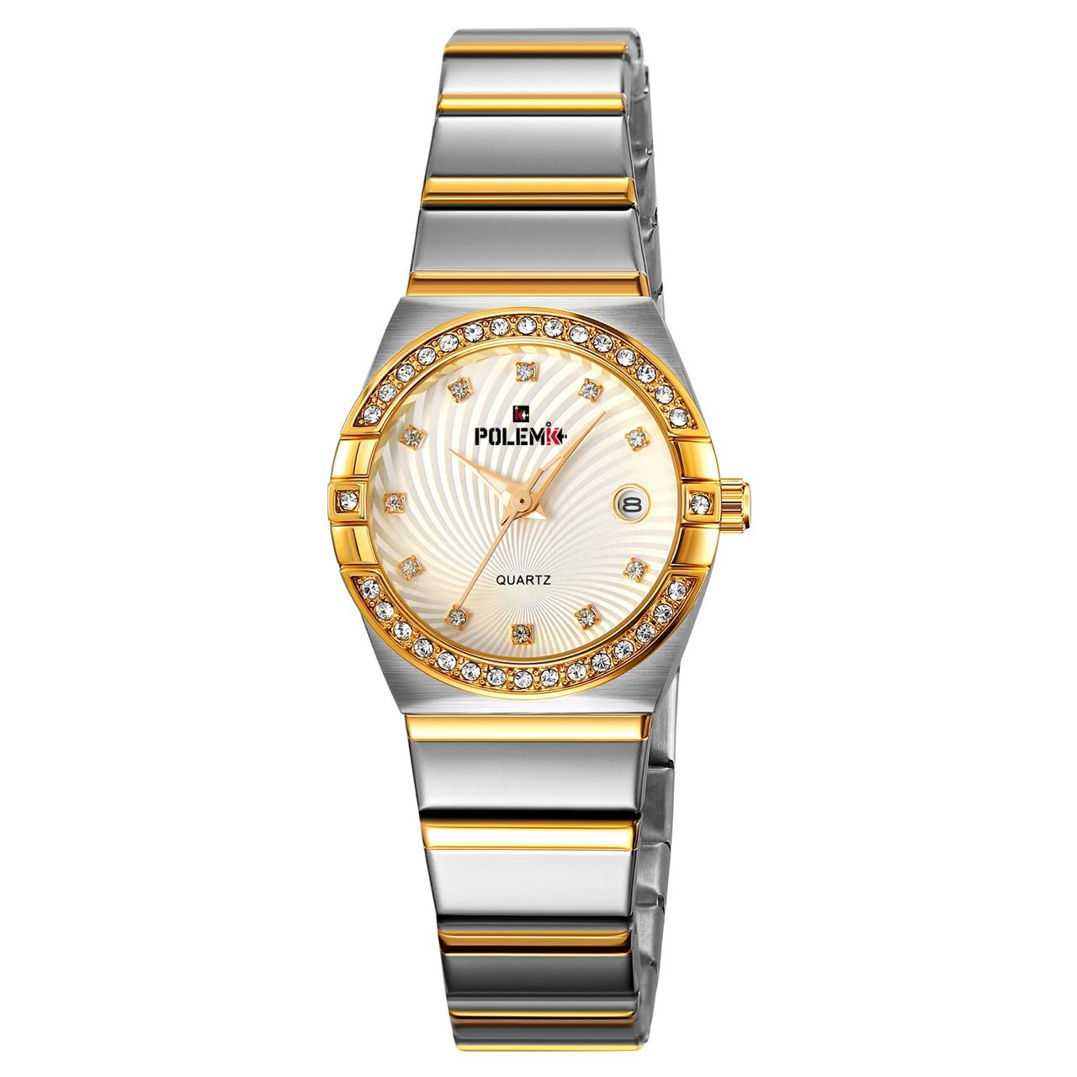
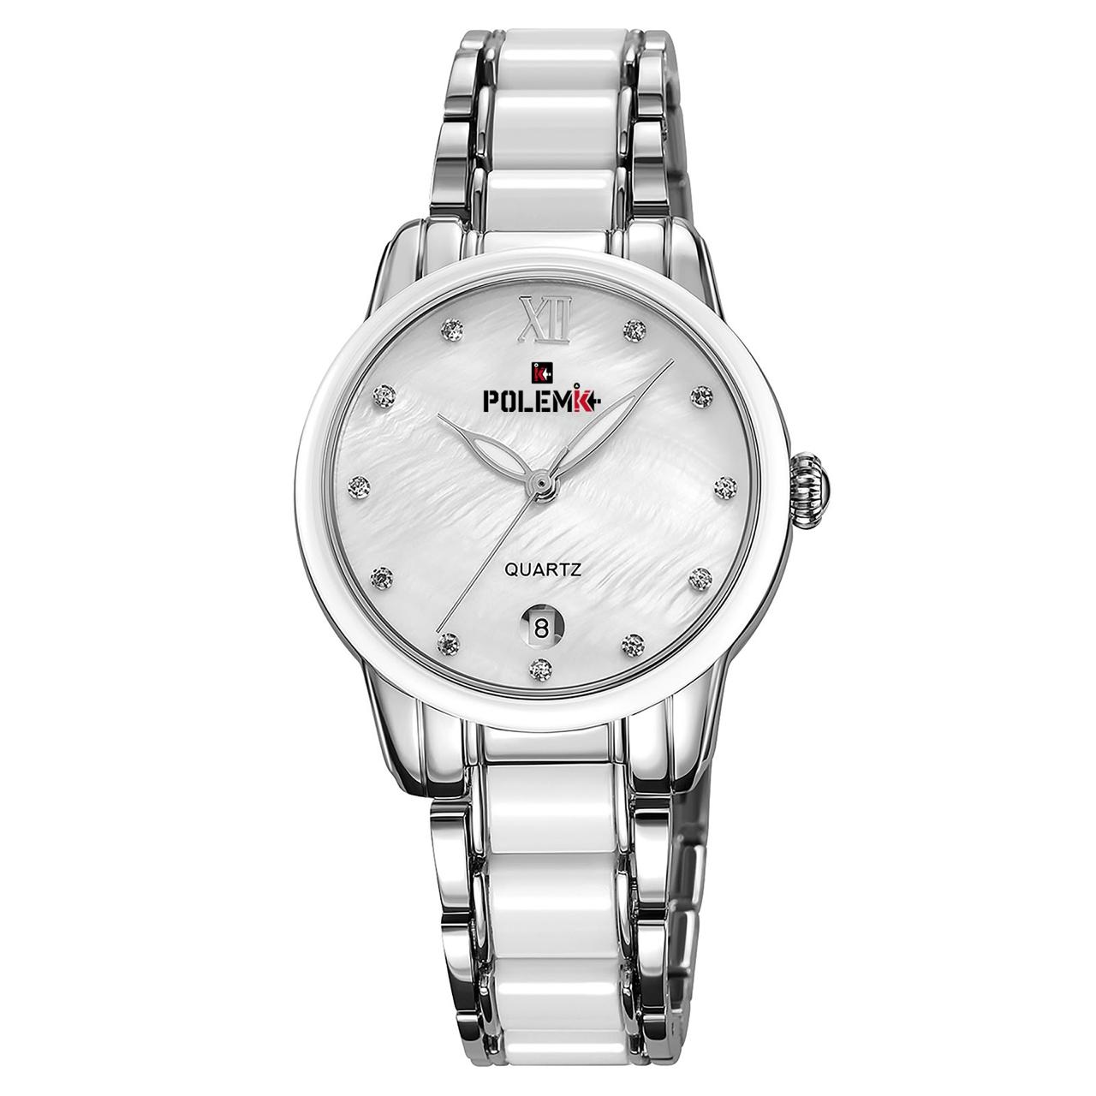
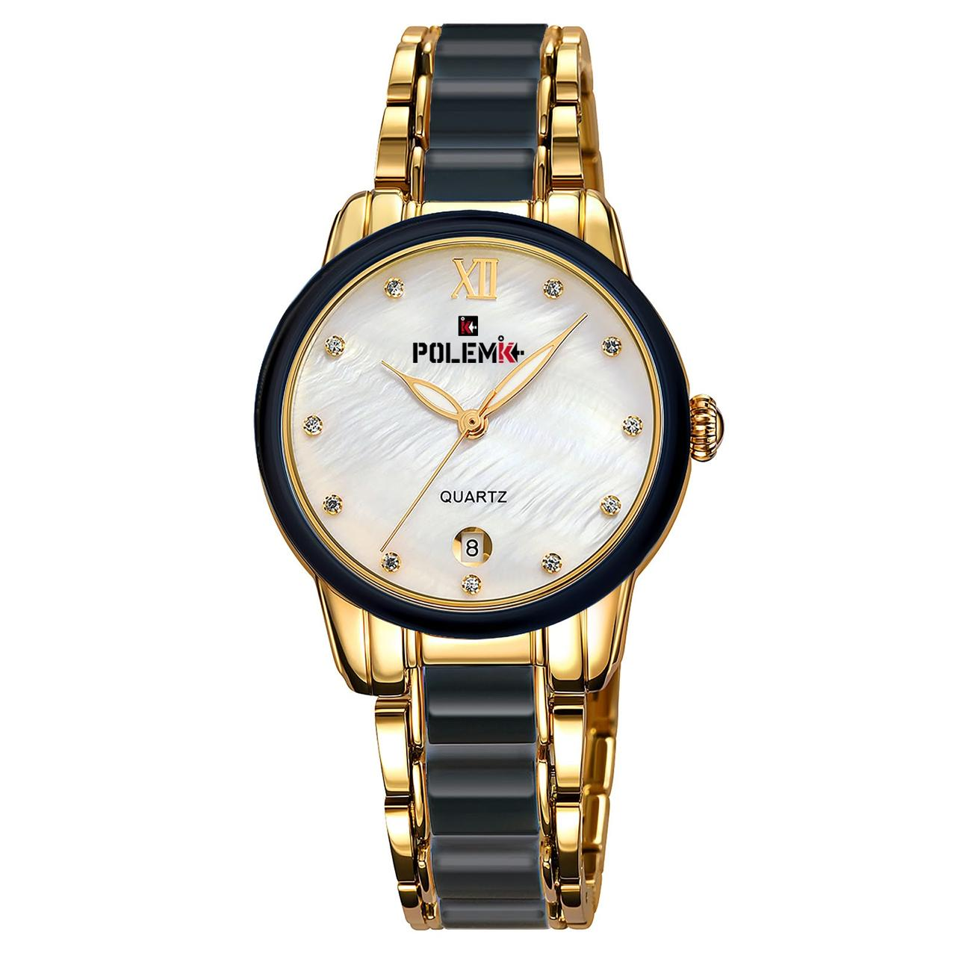
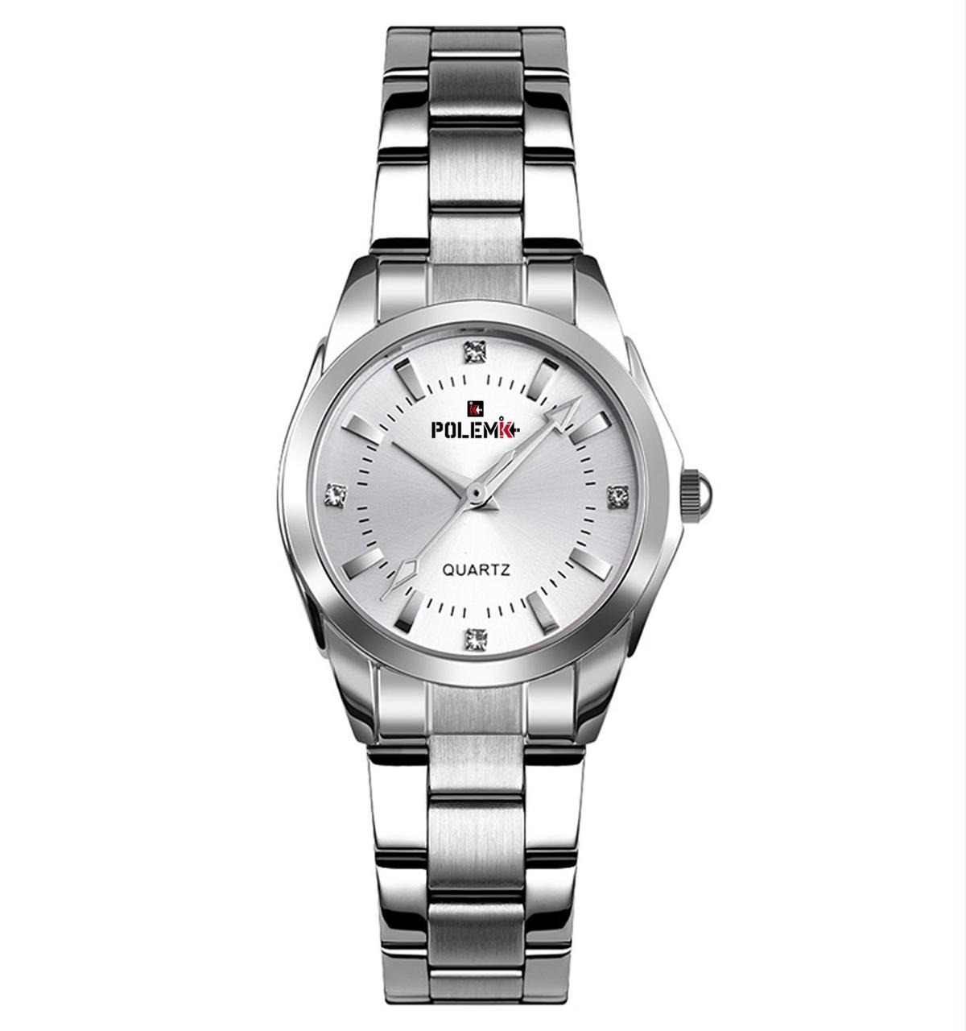
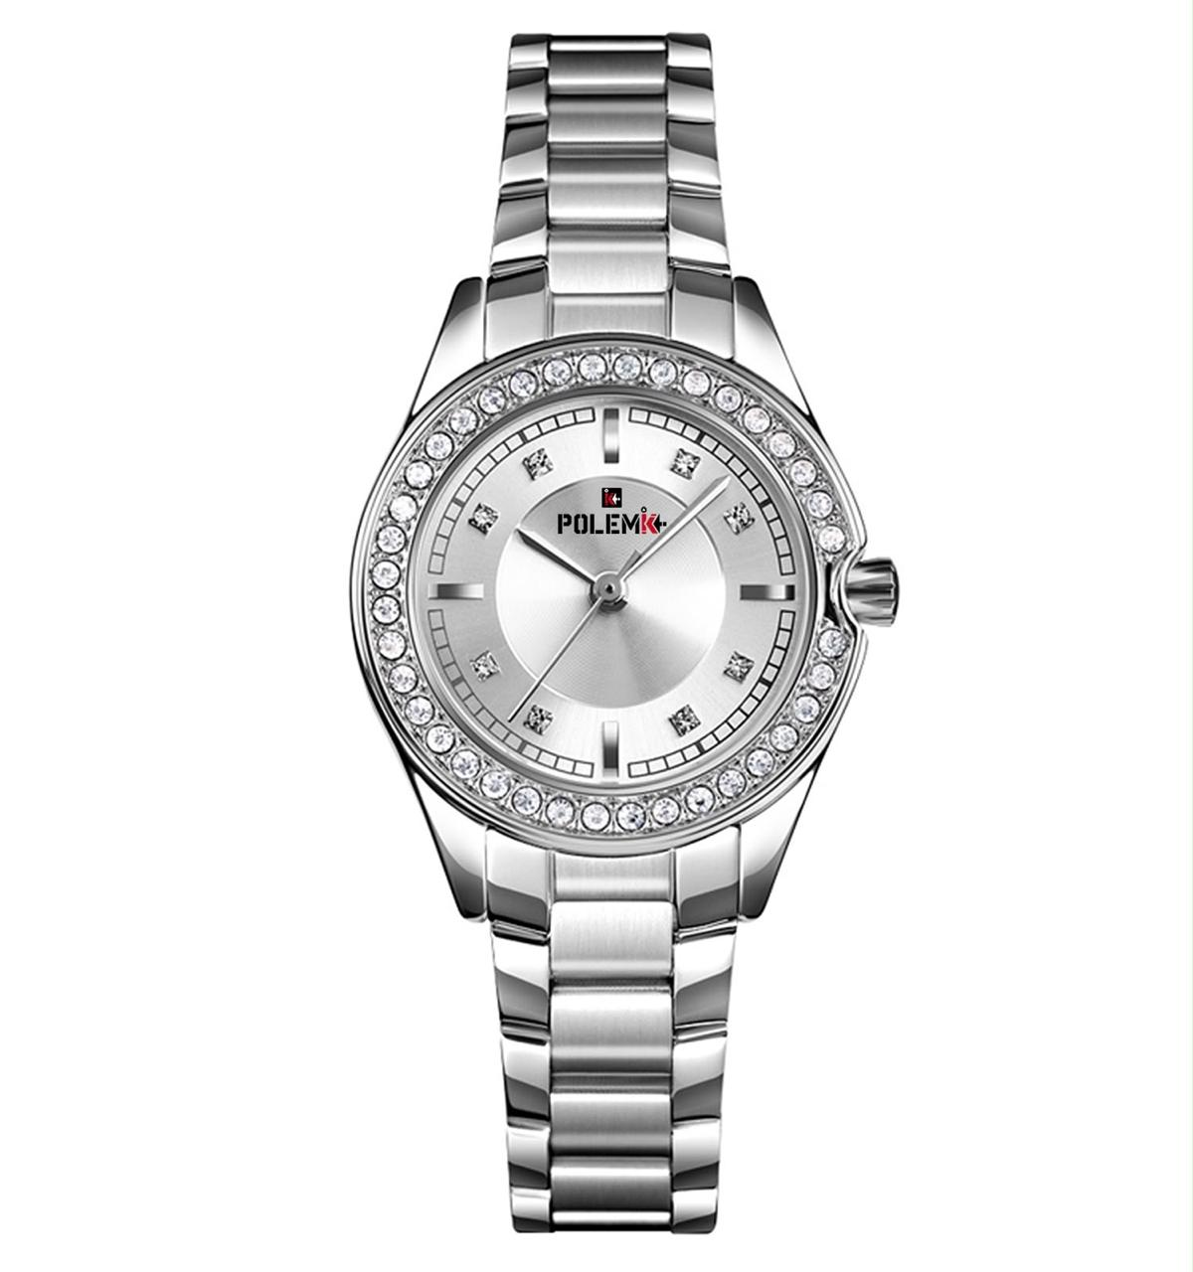
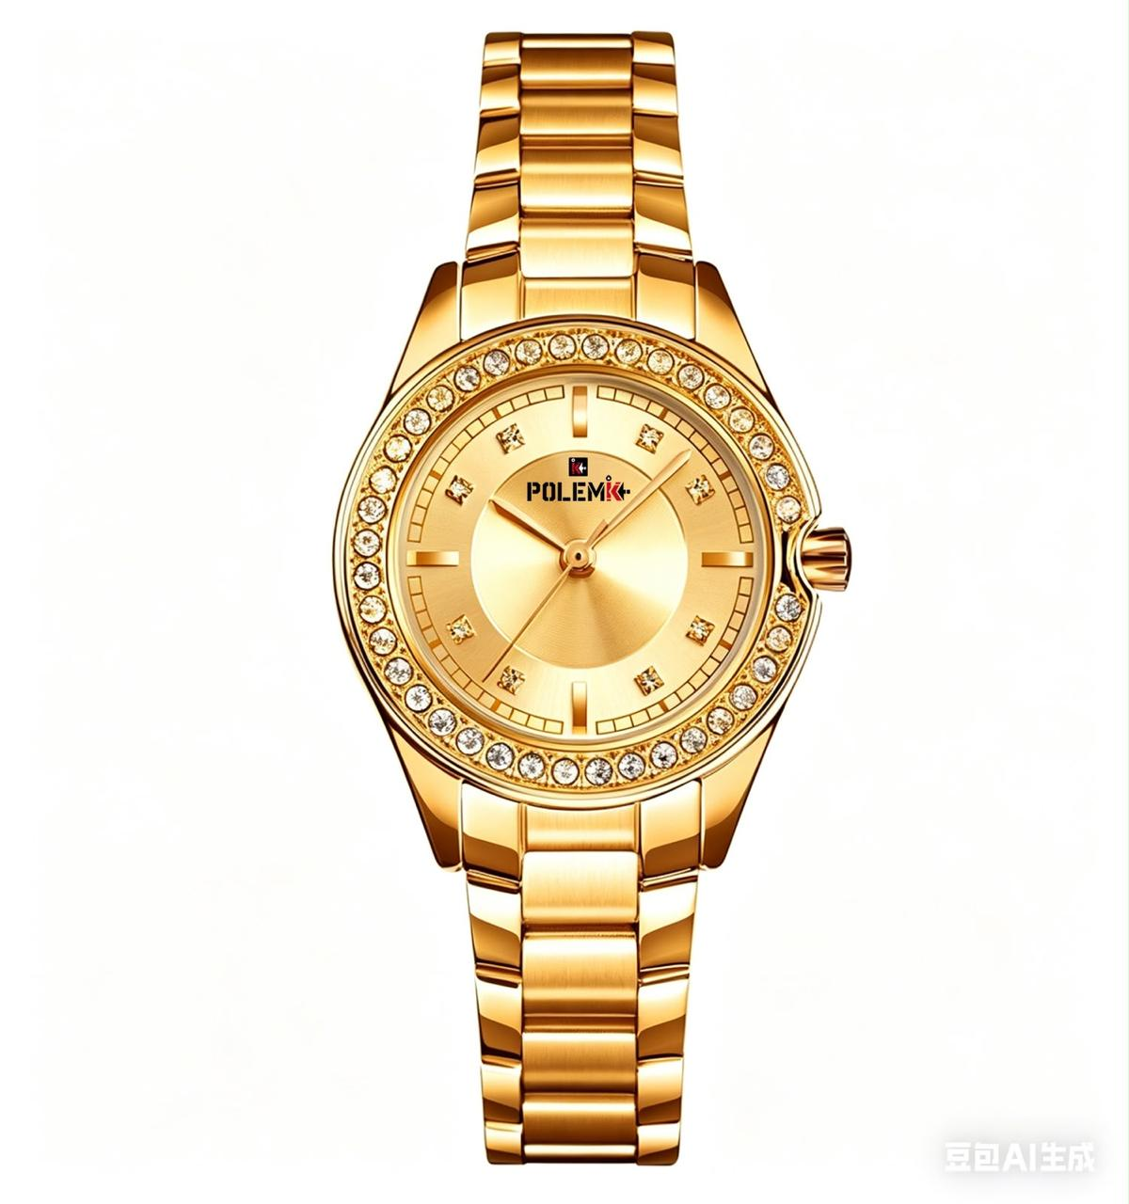
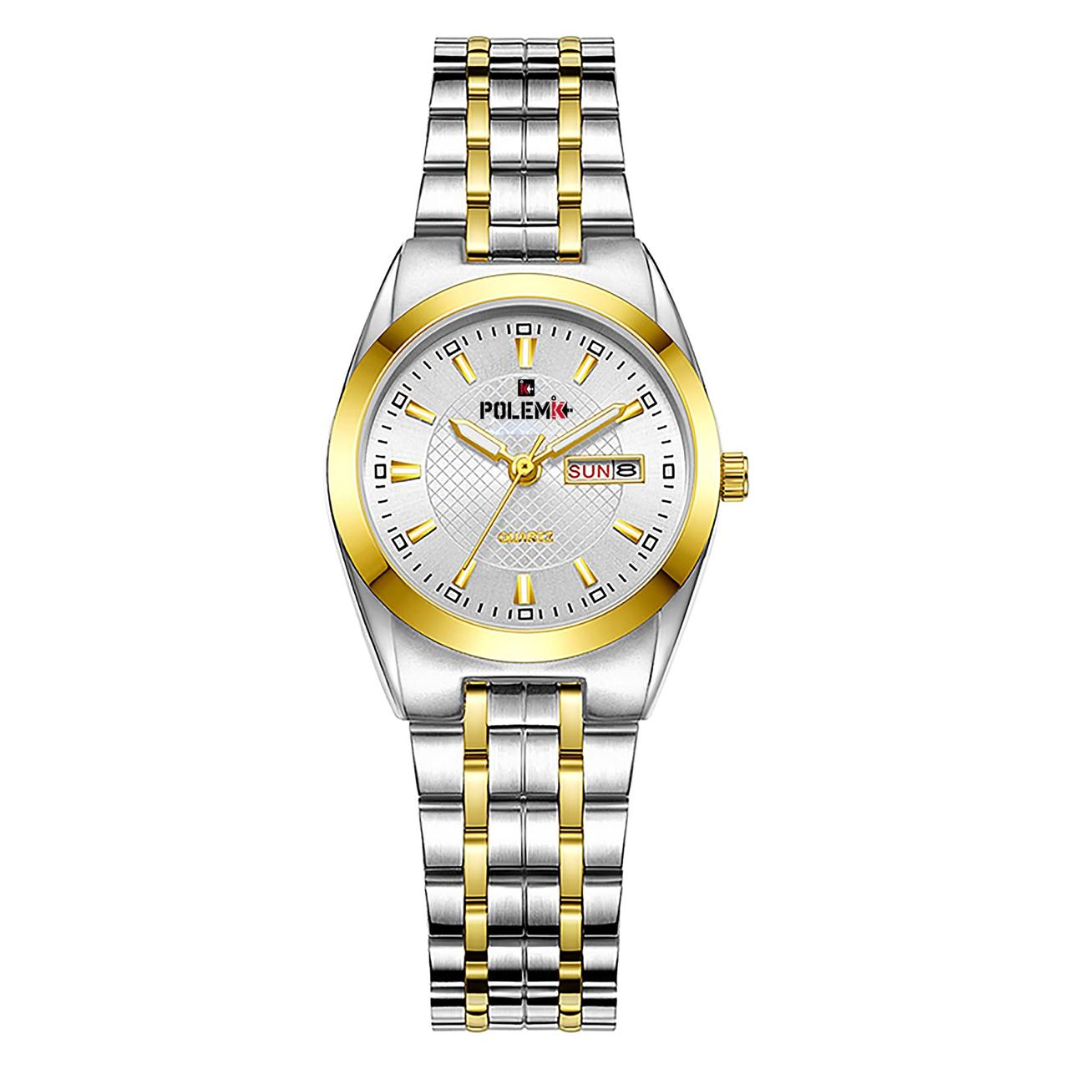
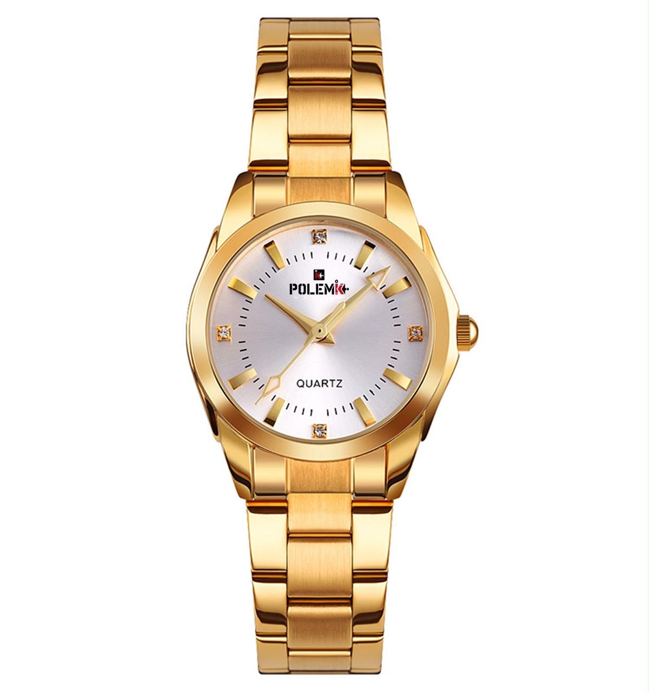
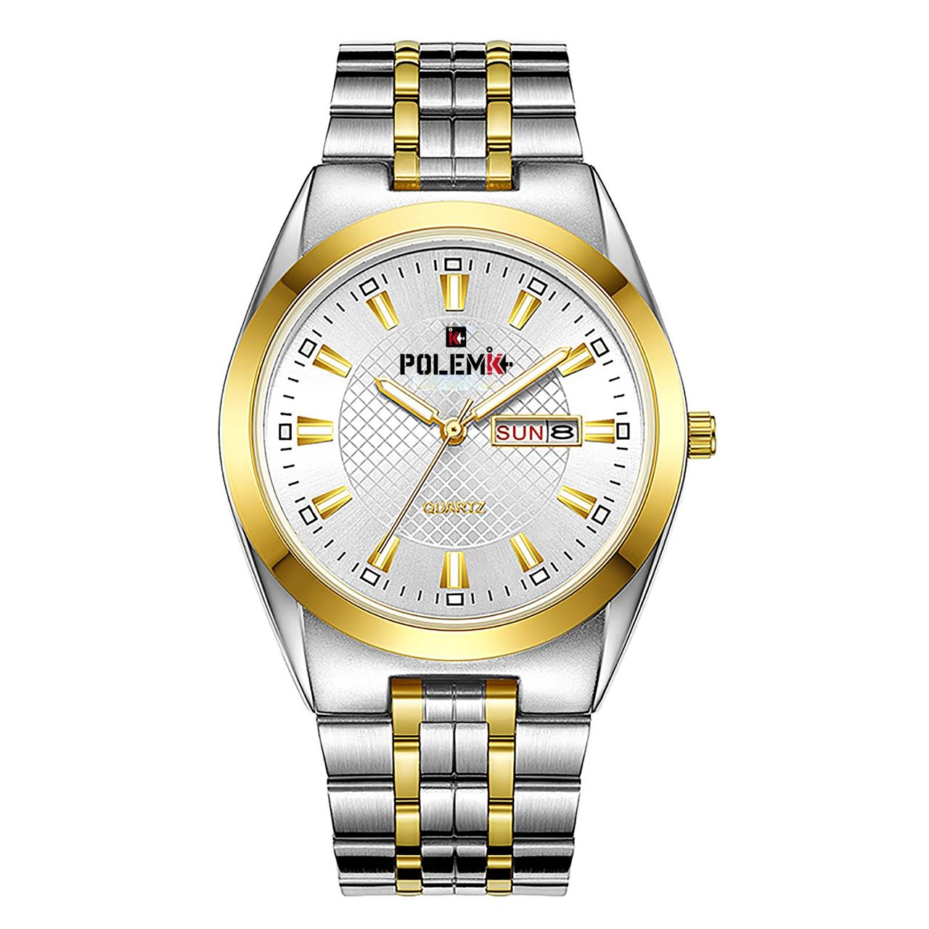
DAMA — VISTA GENERAL
Clásico Plateado con Cristales Dama
Clásico Dorado con Cristales Dama
Clásico Bicolor con Cristales Dama
Clásico Plateado Dama
Clásico Dorado y Negro Dama
Clásico Plateado Dama Sencillo
Elegante Plateado con Cristales Dama
Elegante Dorado con Cristales Dama
Clásico Bicolor Día y Fecha Dama
Clásico Dorado Dama
Clásico Dorado Bicolor Día y Fecha Dama

Slide 36
Clásico Plateado con Cristales Dama
DAMA
Clásico
CAJA
MATERIAL
COLOR
Acero inoxidable
Plateado
CORREA
MATERIAL
COLOR
Acero inoxidable
Plateado

Slide 37
Clásico Dorado con Cristales Dama
DAMA
Clásico
CAJA
MATERIAL
COLOR
Acero inoxidable
Dorado
CORREA
MATERIAL
COLOR
Acero inoxidable
Dorado

Slide 38
Clásico Bicolor con Cristales Dama
DAMA
Clásico
CAJA
MATERIAL
COLOR
Acero inoxidable
Bicolor dorado y plateado
CORREA
MATERIAL
COLOR
Acero inoxidable
Bicolor dorado y plateado

Slide 39
Clásico Plateado Dama
DAMA
Clásico
CAJA
MATERIAL
COLOR
Acero inoxidable
Plateado y blanco
CORREA
MATERIAL
COLOR
Acero inoxidable
Plateado y blanco

Slide 40
Clásico Dorado y Negro Dama
DAMA
Clásico
CAJA
MATERIAL
COLOR
Acero inoxidable
Dorado y negro
CORREA
MATERIAL
COLOR
Acero inoxidable
Dorado y negro

Slide 41
Clásico Plateado Dama Sencillo
DAMA
Clásico
CAJA
MATERIAL
COLOR
Acero inoxidable
Plateado
CORREA
MATERIAL
COLOR
Acero inoxidable
Plateado

Slide 42
Elegante Plateado con Cristales Dama
DAMA
Clásico
CAJA
MATERIAL
COLOR
Acero inoxidable
Plateado
CORREA
MATERIAL
COLOR
Acero inoxidable
Plateado

Slide 43
Elegante Dorado con Cristales Dama
DAMA
Clásico
CAJA
MATERIAL
COLOR
Acero inoxidable
Dorado
CORREA
MATERIAL
COLOR
Acero inoxidable
Dorado

Slide 44
Clásico Bicolor Día y Fecha Dama
DAMA
Clásico
Día y Fecha
CAJA
MATERIAL
COLOR
Acero inoxidable
Bicolor dorado y plateado
CORREA
MATERIAL
COLOR
Acero inoxidable
Bicolor dorado y plateado

Slide 45
Clásico Dorado Dama
DAMA
Clásico
CAJA
MATERIAL
COLOR
Acero inoxidable
Dorado
CORREA
MATERIAL
COLOR
Acero inoxidable
Dorado

Slide 46
Clásico Dorado Bicolor Día y Fecha Dama
DAMA
Clásico
Día y Fecha
CAJA
MATERIAL
COLOR
Acero inoxidable
Bicolor dorado y plateado
CORREA
MATERIAL
COLOR
Acero inoxidable
Bicolor dorado y plateado

Slide 47
UNISEX
4 MODELOS DISPONIBLES

Slide 48
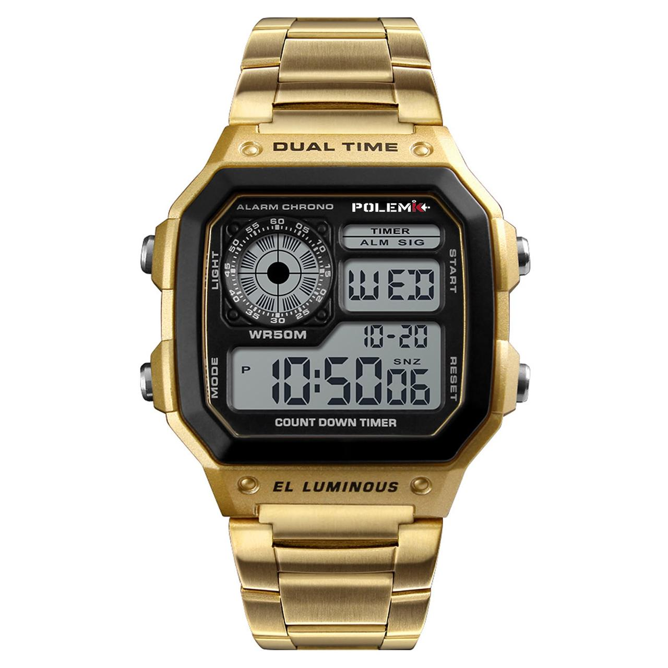
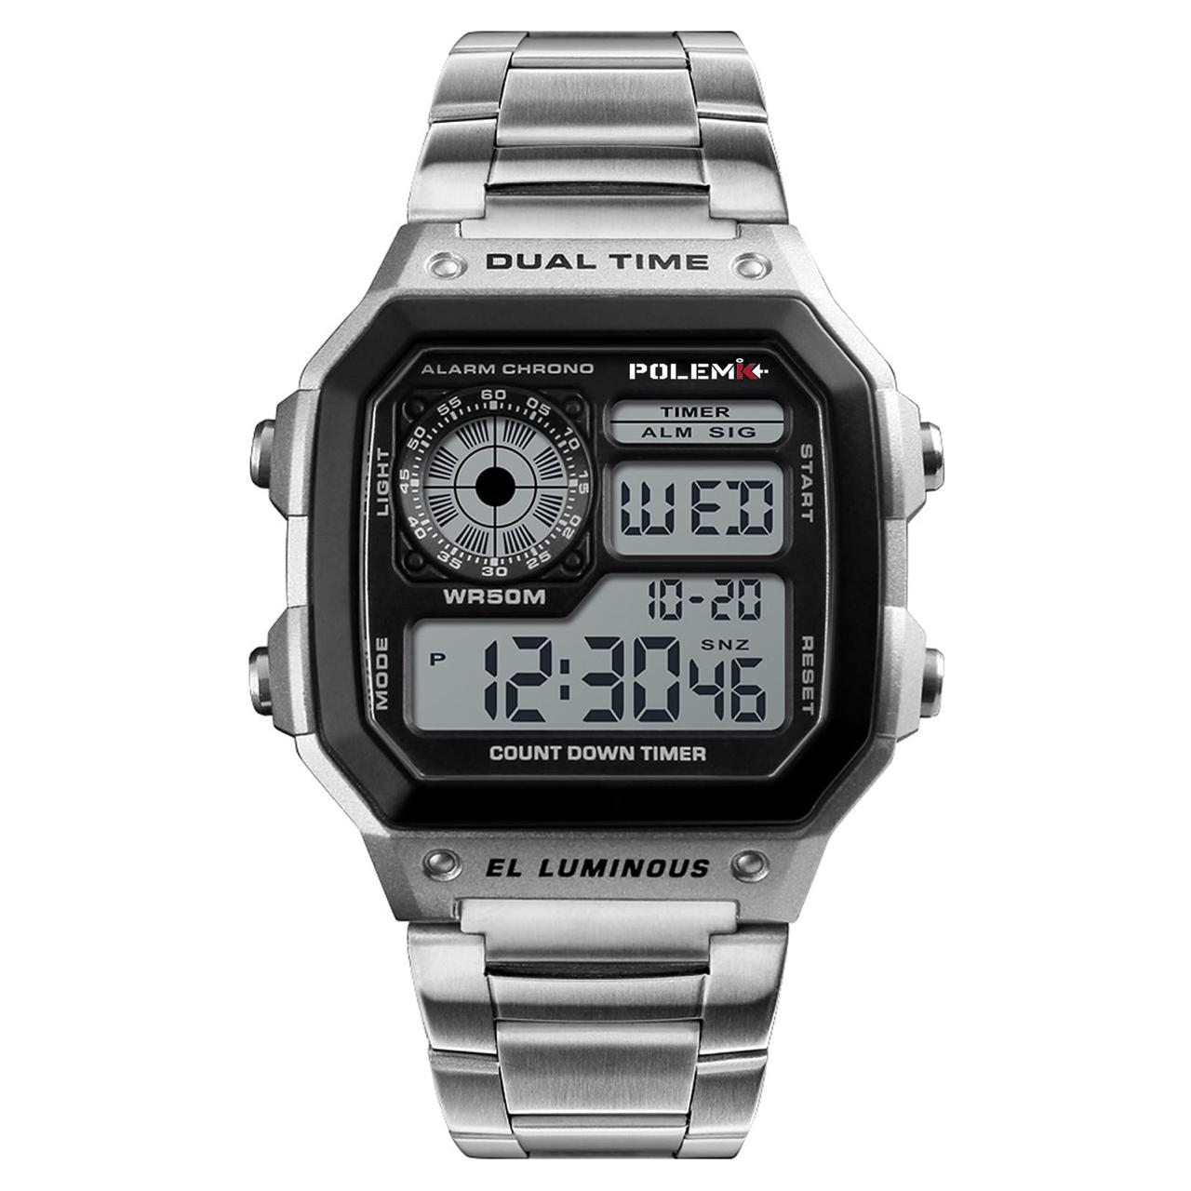
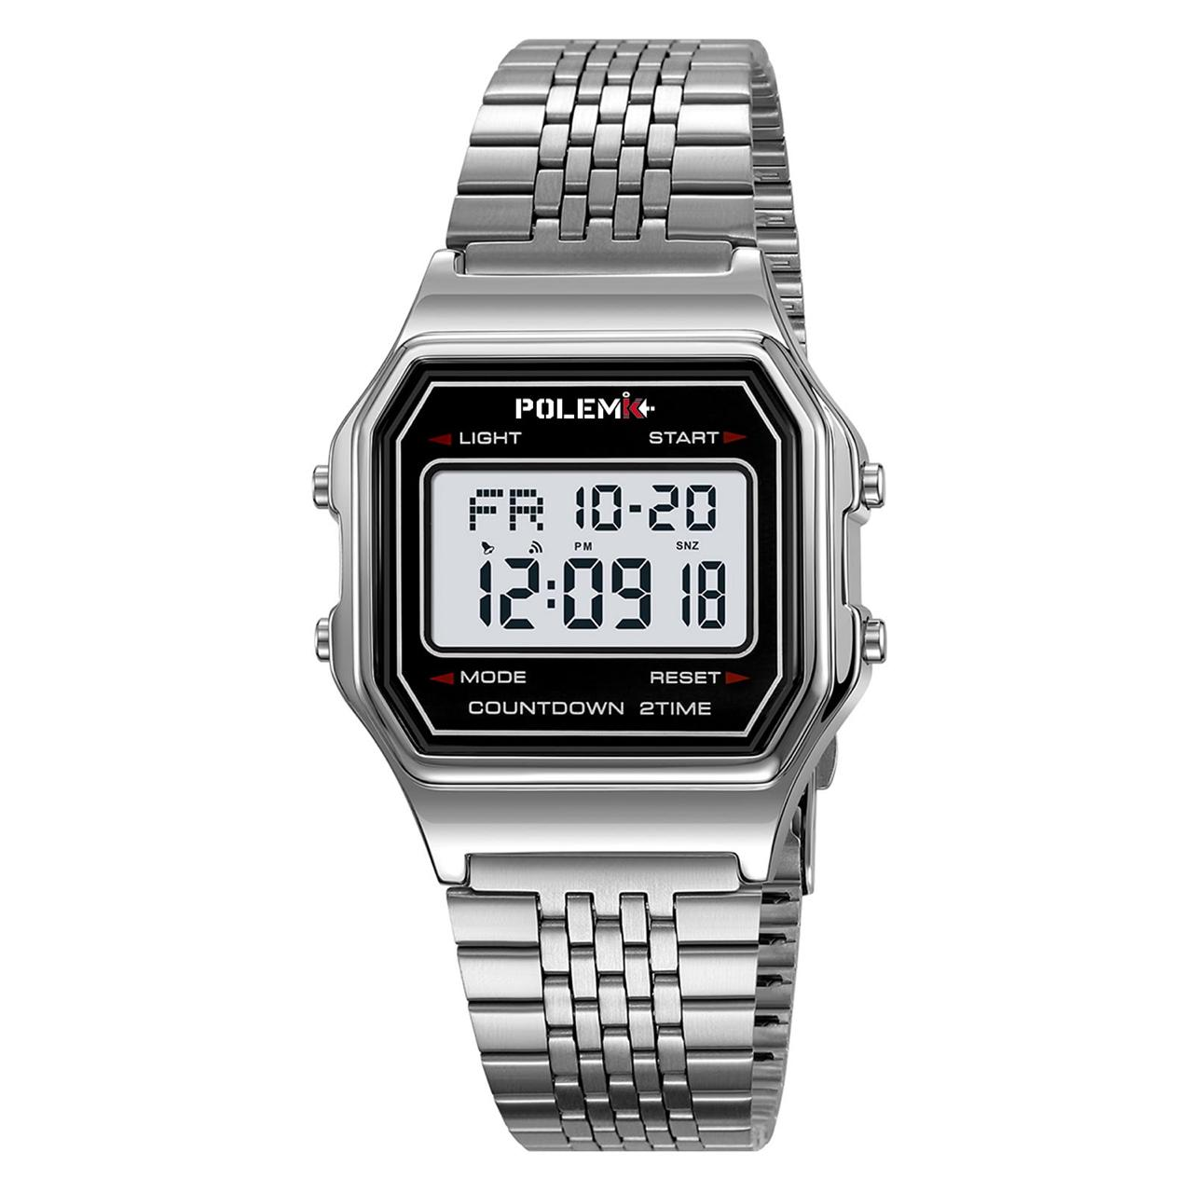
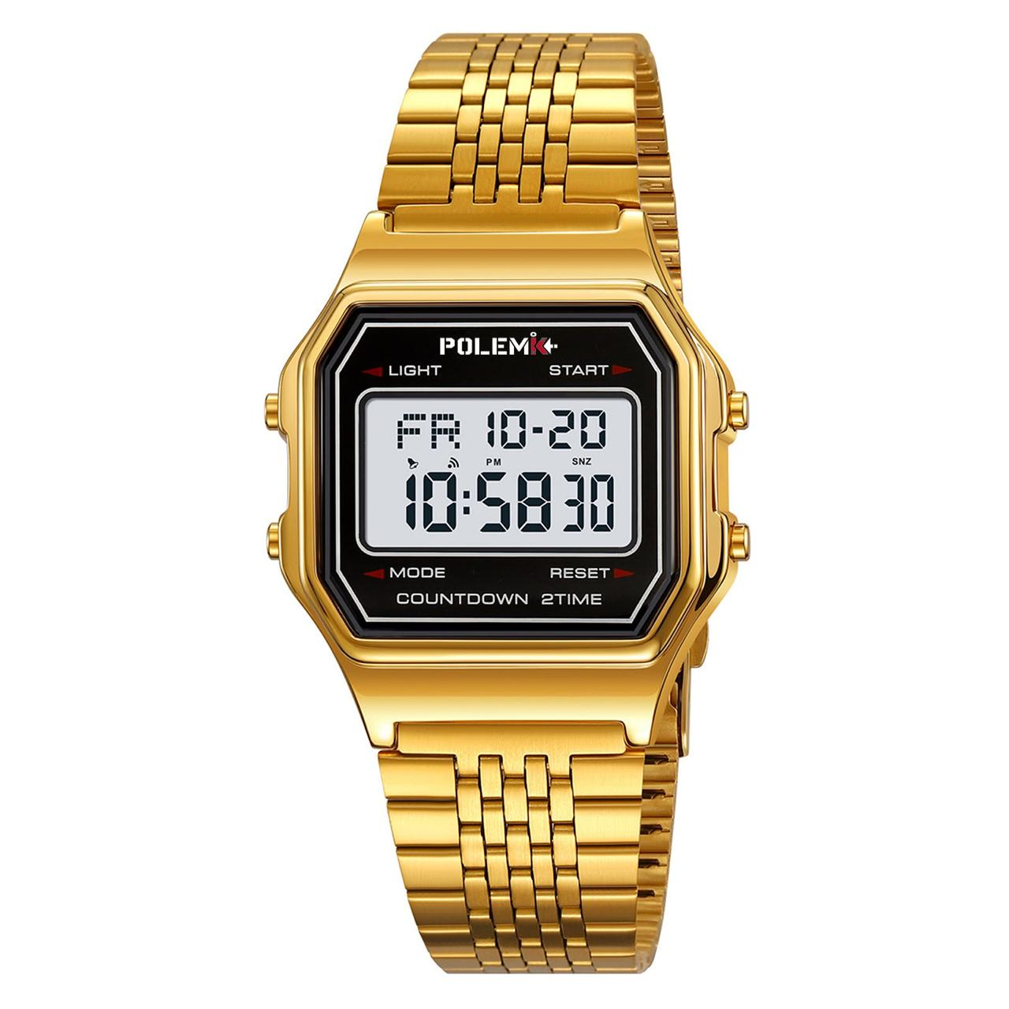
UNISEX — VISTA GENERAL
Digital Dual Time Dorado y Negro
Digital Dual Time Plateado y Negro
Digital Retro Plateado
Digital Retro Dorado

Slide 49
Digital Dual Time Dorado y Negro
UNISEX
Digital
Dual Time
Alarma
Cronógrafo
Countdown
CAJA
MATERIAL
COLOR
Acero inoxidable
Dorado y negro
CORREA
MATERIAL
COLOR
Acero inoxidable
Dorado
RESISTENCIA AL AGUA
50 M

Slide 50
Digital Dual Time Plateado y Negro
UNISEX
Digital
Dual Time
Alarma
Cronógrafo
Countdown
CAJA
MATERIAL
COLOR
Acero inoxidable
Plateado y negro
CORREA
MATERIAL
COLOR
Acero inoxidable
Plateado
RESISTENCIA AL AGUA
50 M

Slide 51
Digital Retro Plateado
UNISEX
Digital
Dual Time
Countdown
CAJA
MATERIAL
COLOR
Acero inoxidable
Plateado
CORREA
MATERIAL
COLOR
Acero inoxidable
Plateado

Slide 52
Digital Retro Dorado
UNISEX
Digital
Dual Time
Countdown
CAJA
MATERIAL
COLOR
Acero inoxidable
Dorado
CORREA
MATERIAL
COLOR
Acero inoxidable
Dorado

